Slide 1

Предметно –развивающая среда
в группе с учетом введения ФГОС ДО
Подготовила воспитатель
высшей категории
Липунова Елена Николаевна

Slide 2
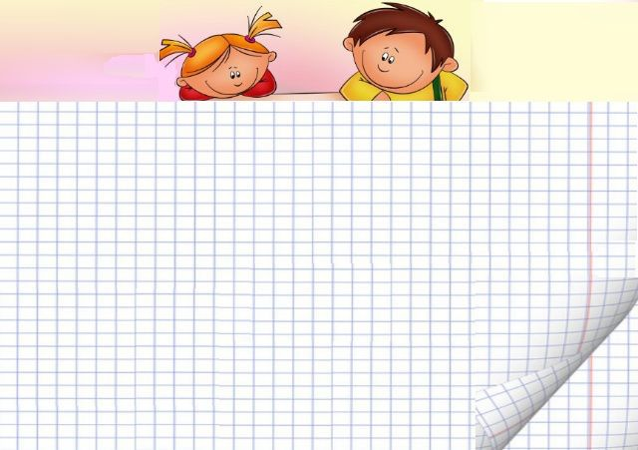
Нет такой стороны воспитания, на которую обстановка не оказывала бы влияние, нет способности, которая находилась бы в прямой зависимости от непосредственно окружающего ребенка конкретного мира…
Тот, кому удастся создать такую обстановку, облегчит свой труд в высшей степени.
Среди нее ребенок будет жить – развиваться собственно самодовлеющей жизнью, его духовный рост будет совершенствоваться из самого себя, от природы…
Е. И. Тихеева

Slide 3
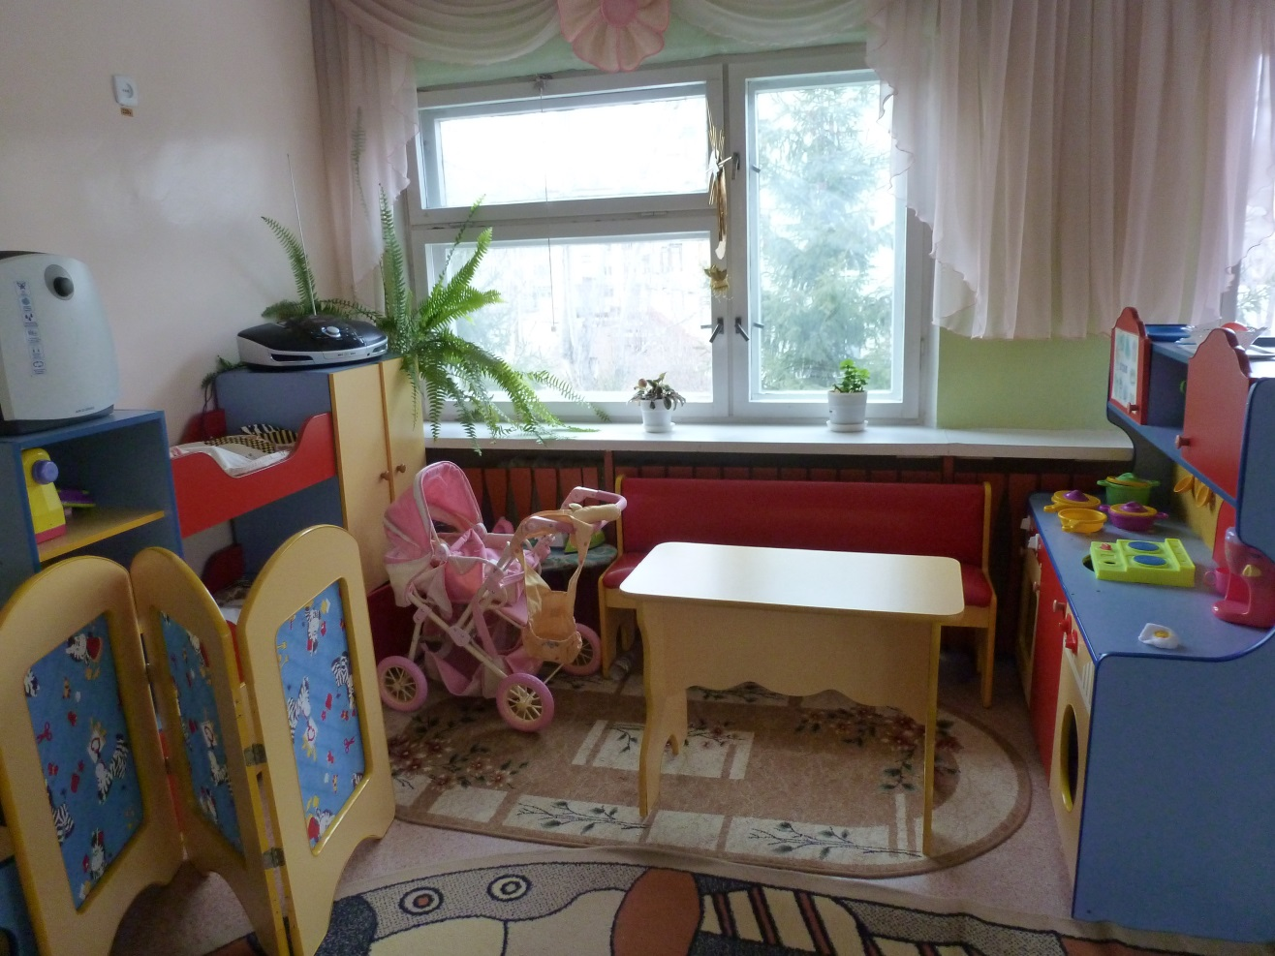
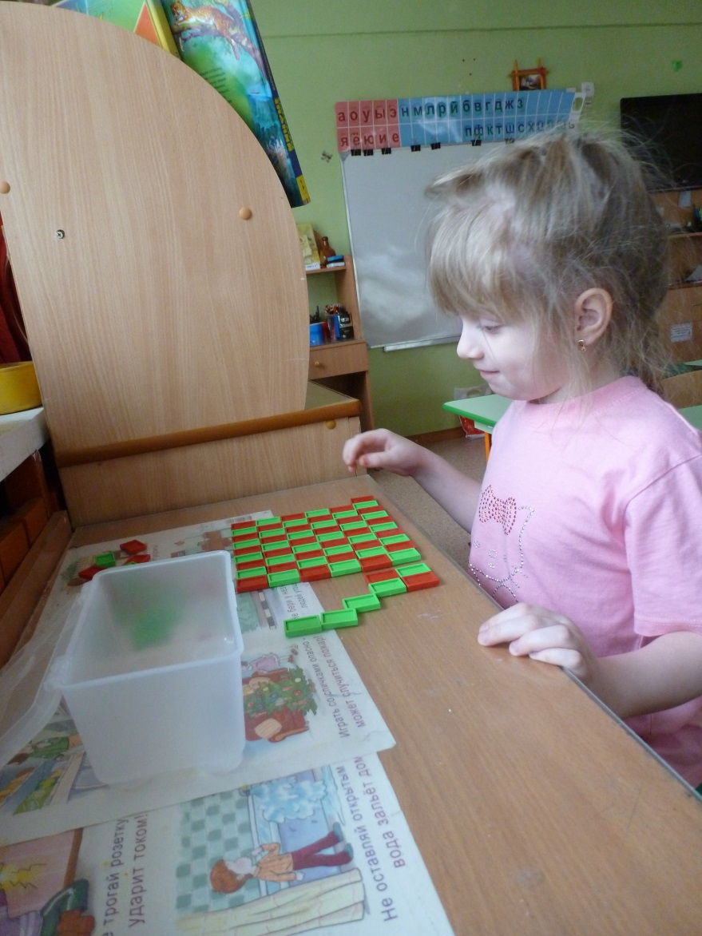

Slide 4
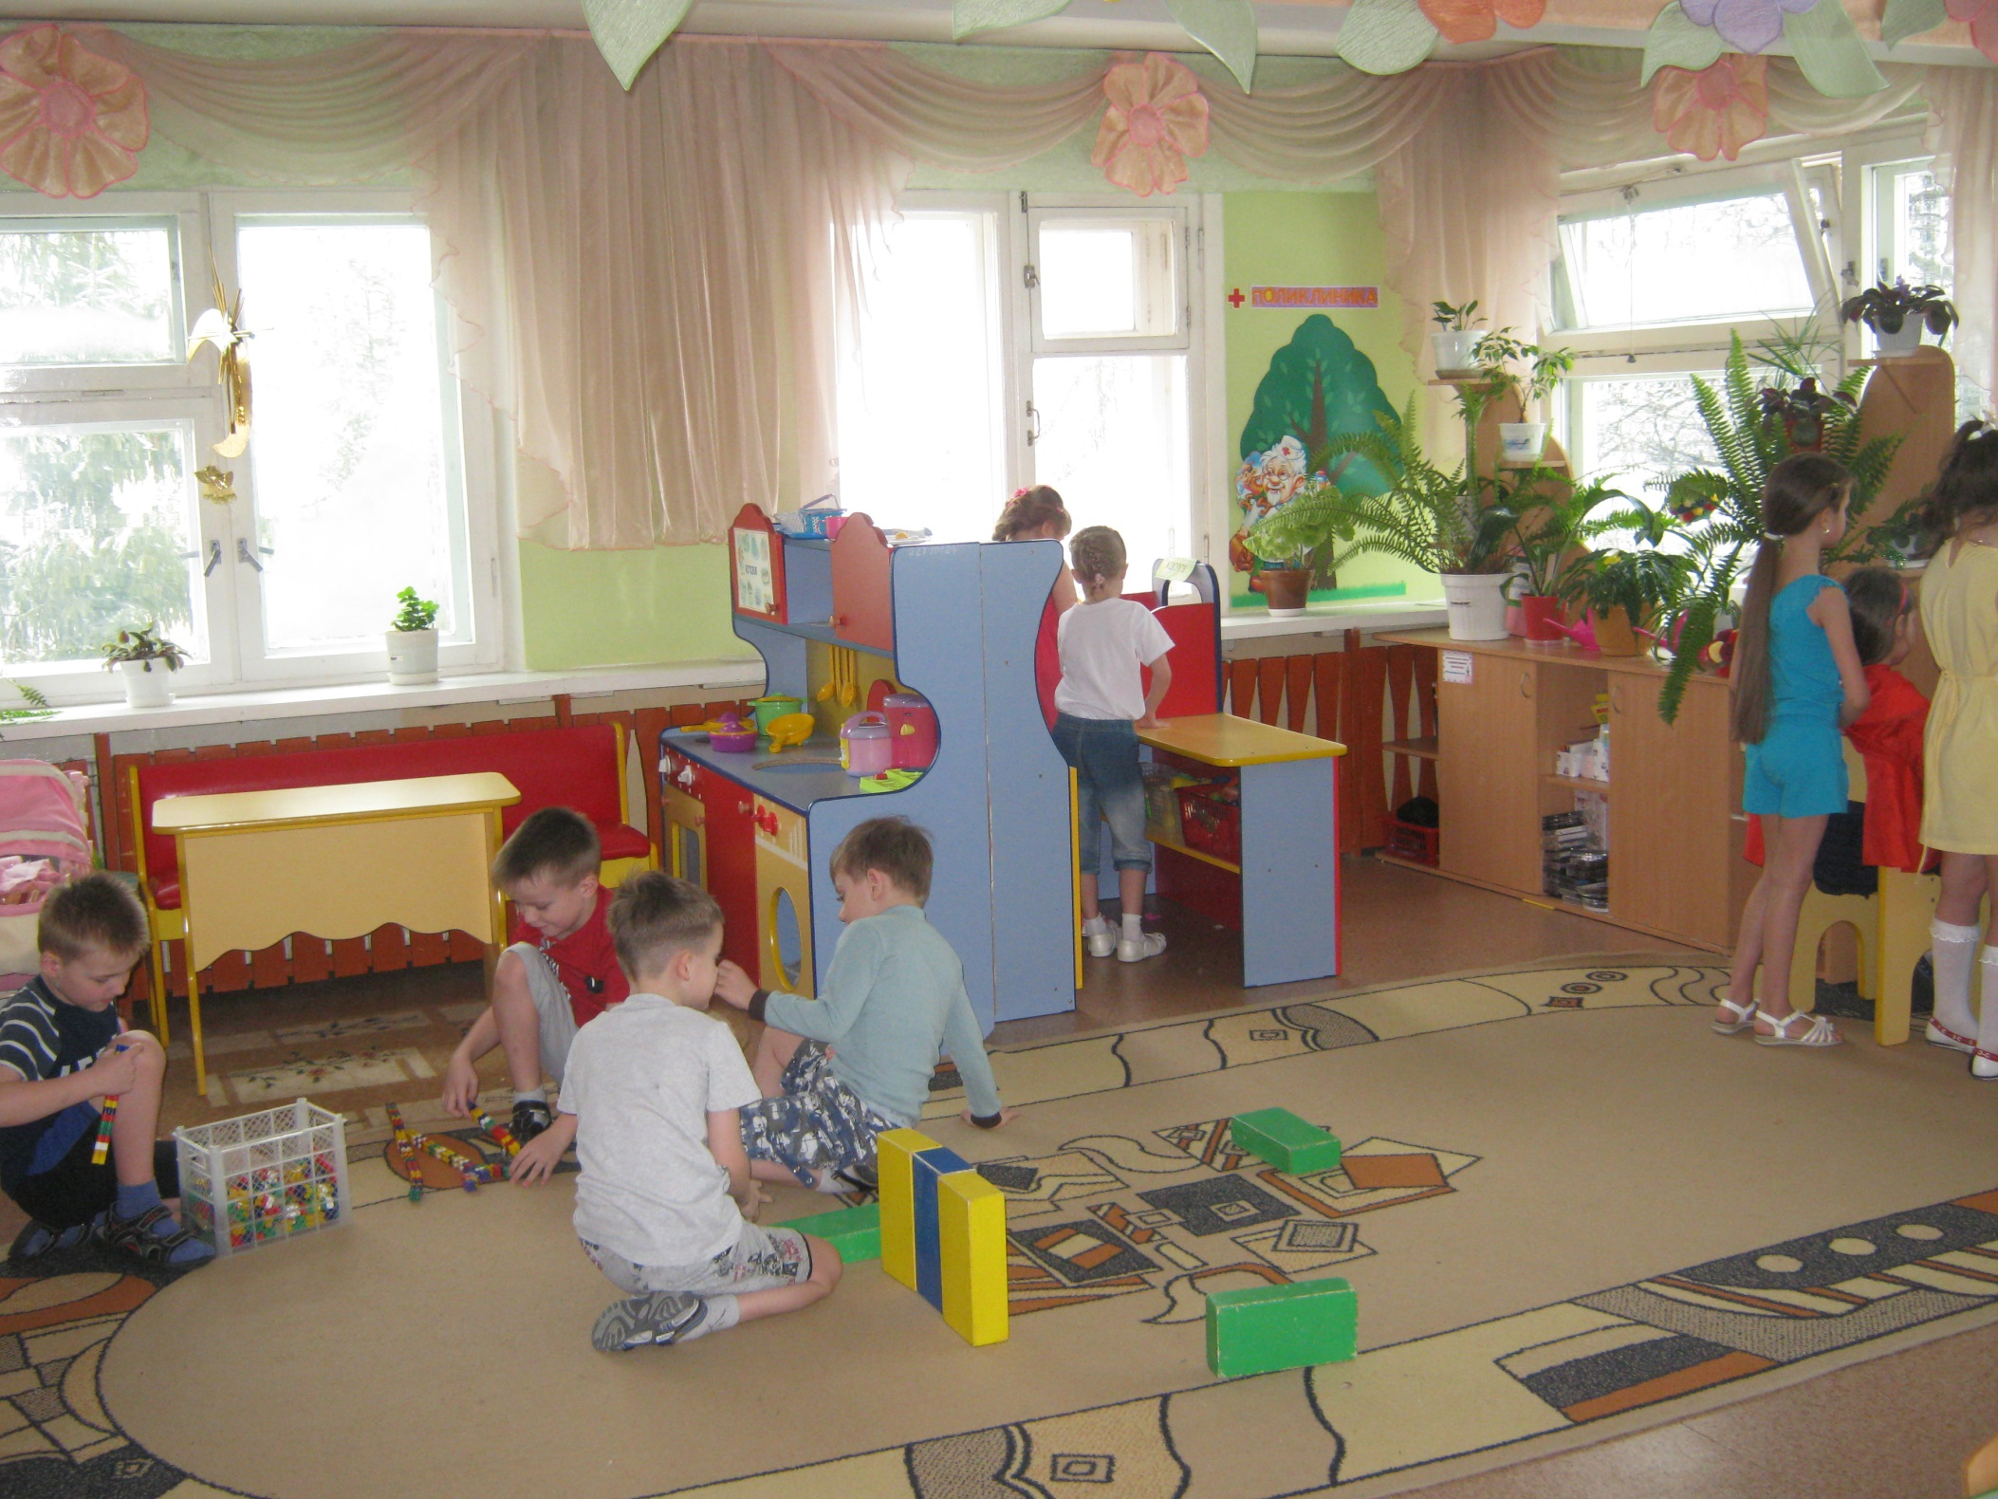

Slide 5
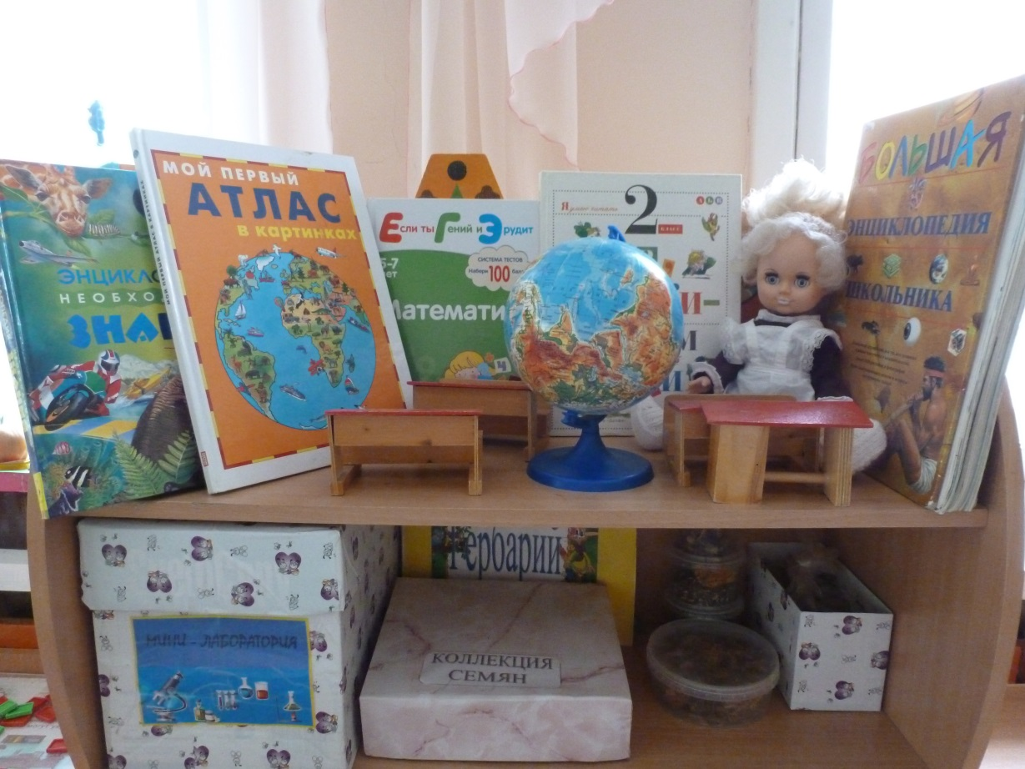
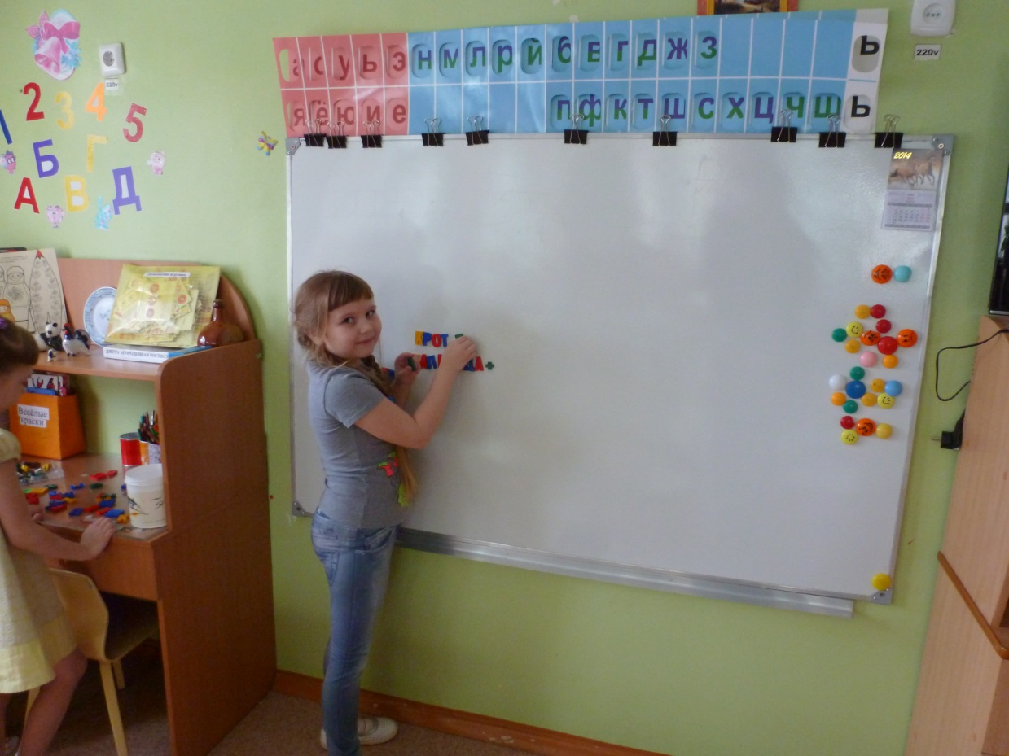
Центр познавательного развития

Slide 6
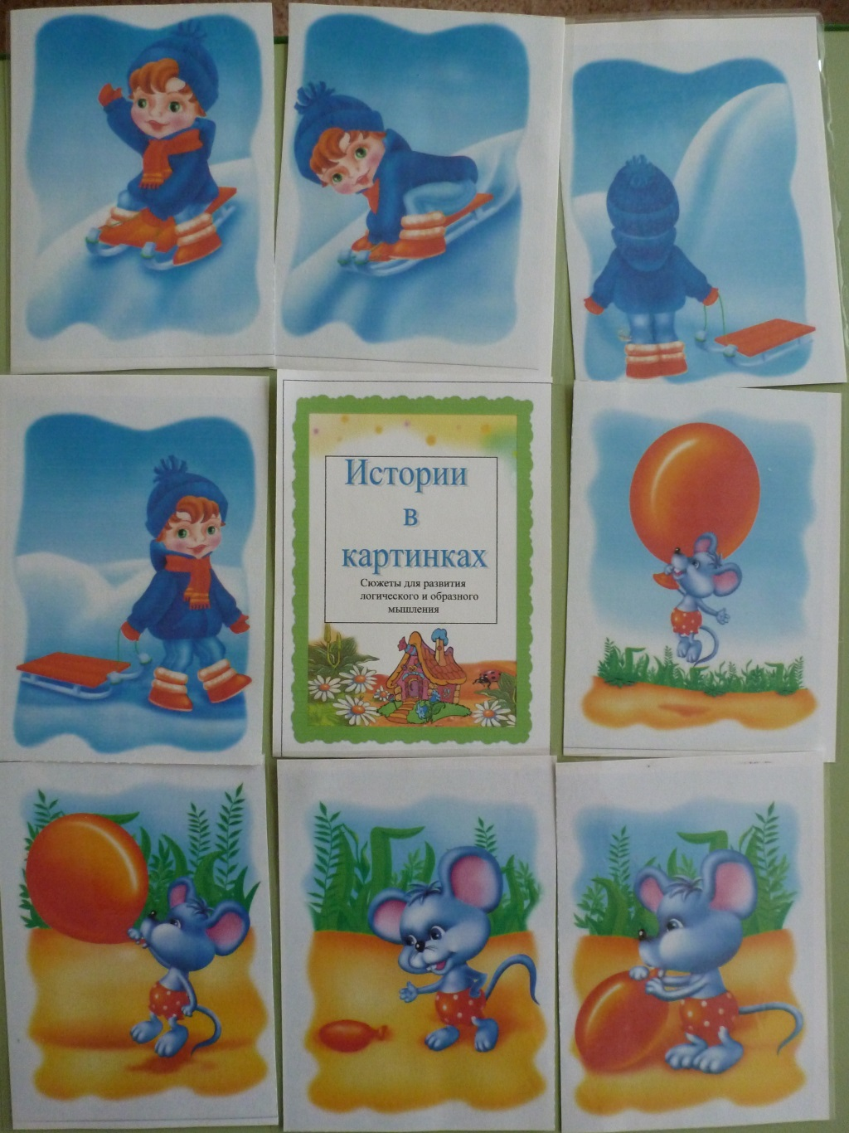
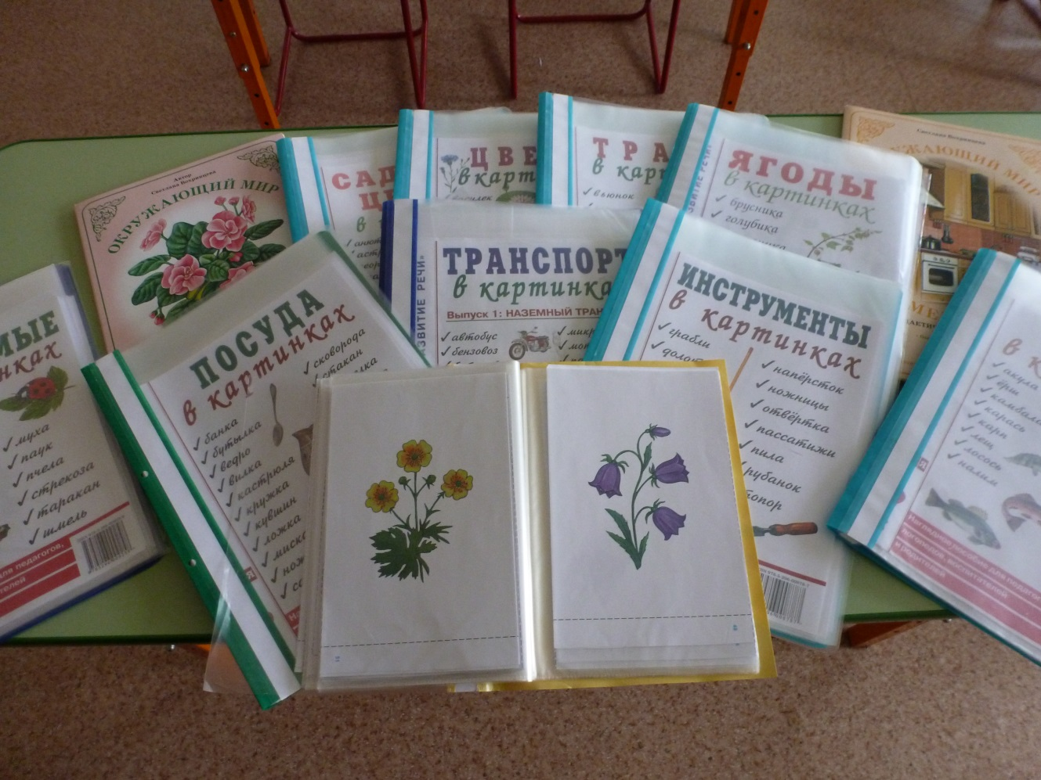
Центр познавательного развития

Slide 7
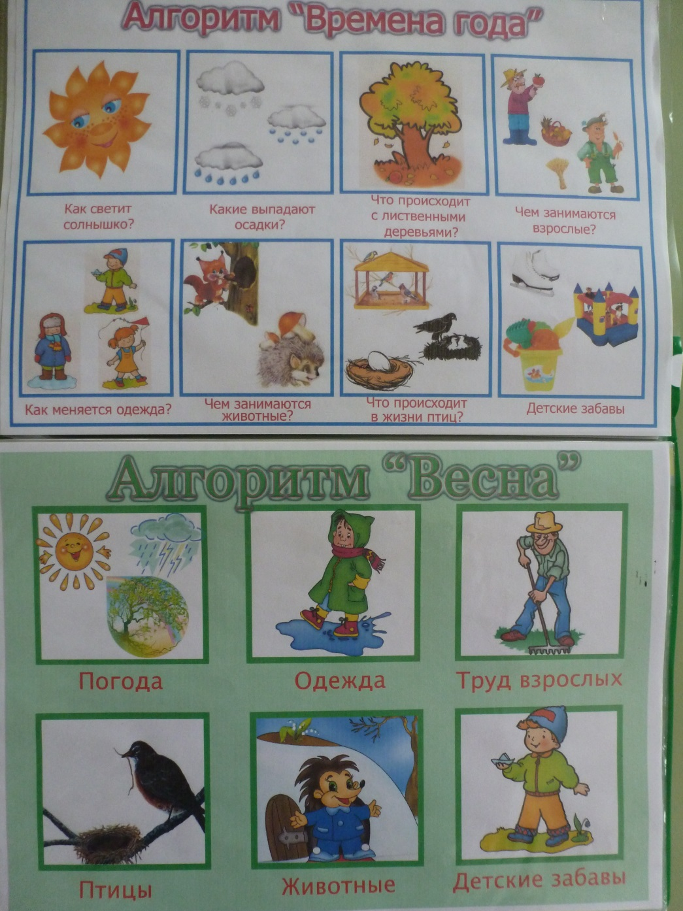
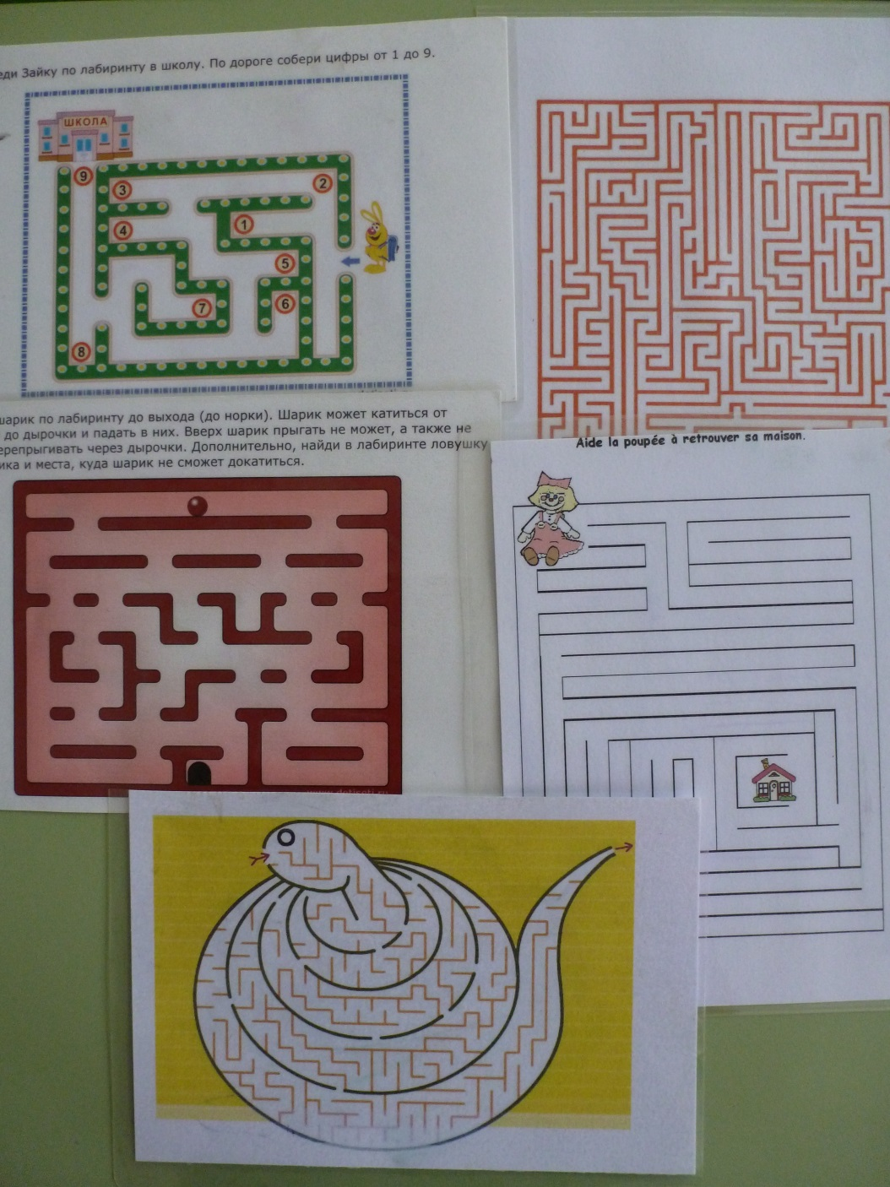
Центр познавательного развития

Slide 8
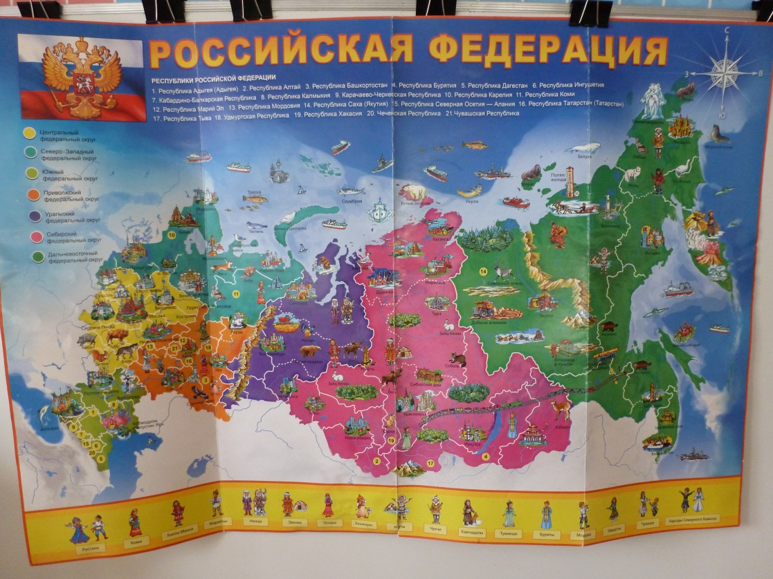
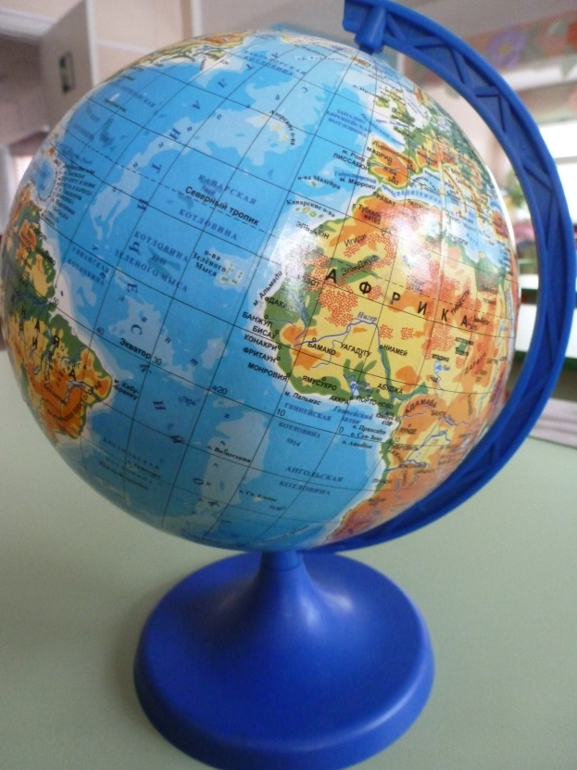
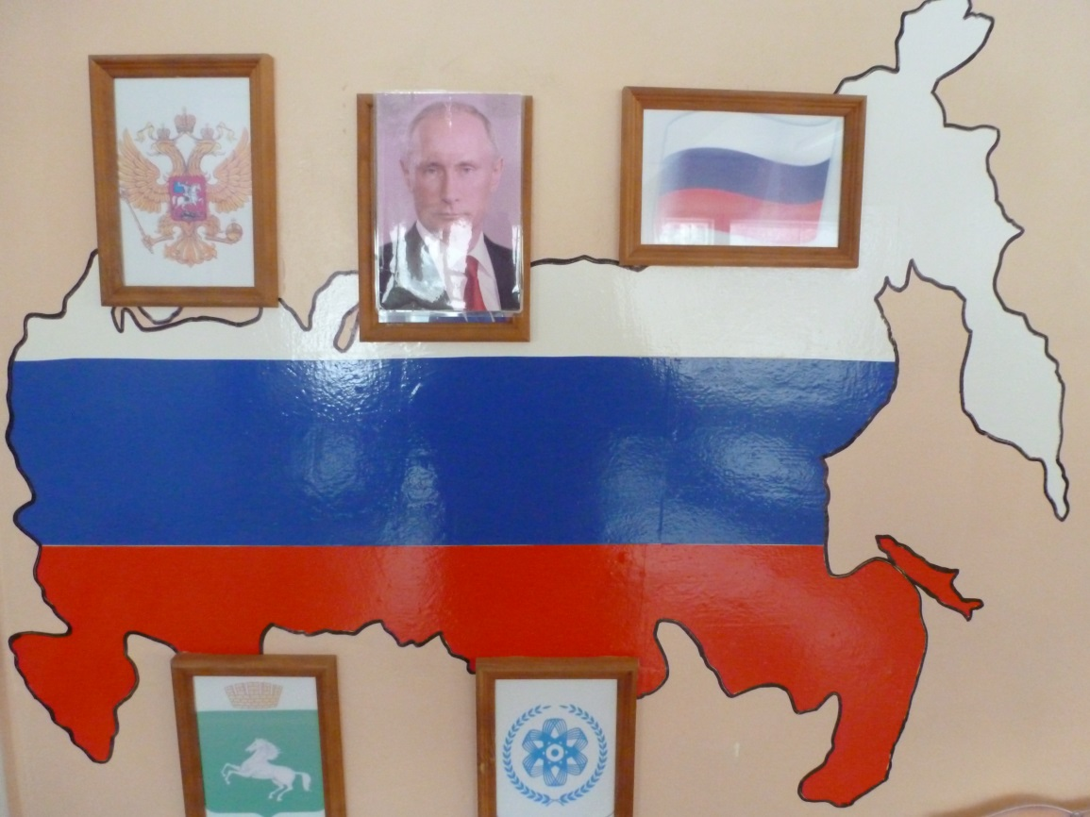
Центр познавательного развития
Если не мы, то кто же,
Детям нашим поможет
Россию любить и знать!
Как важно не опоздать….

Slide 9
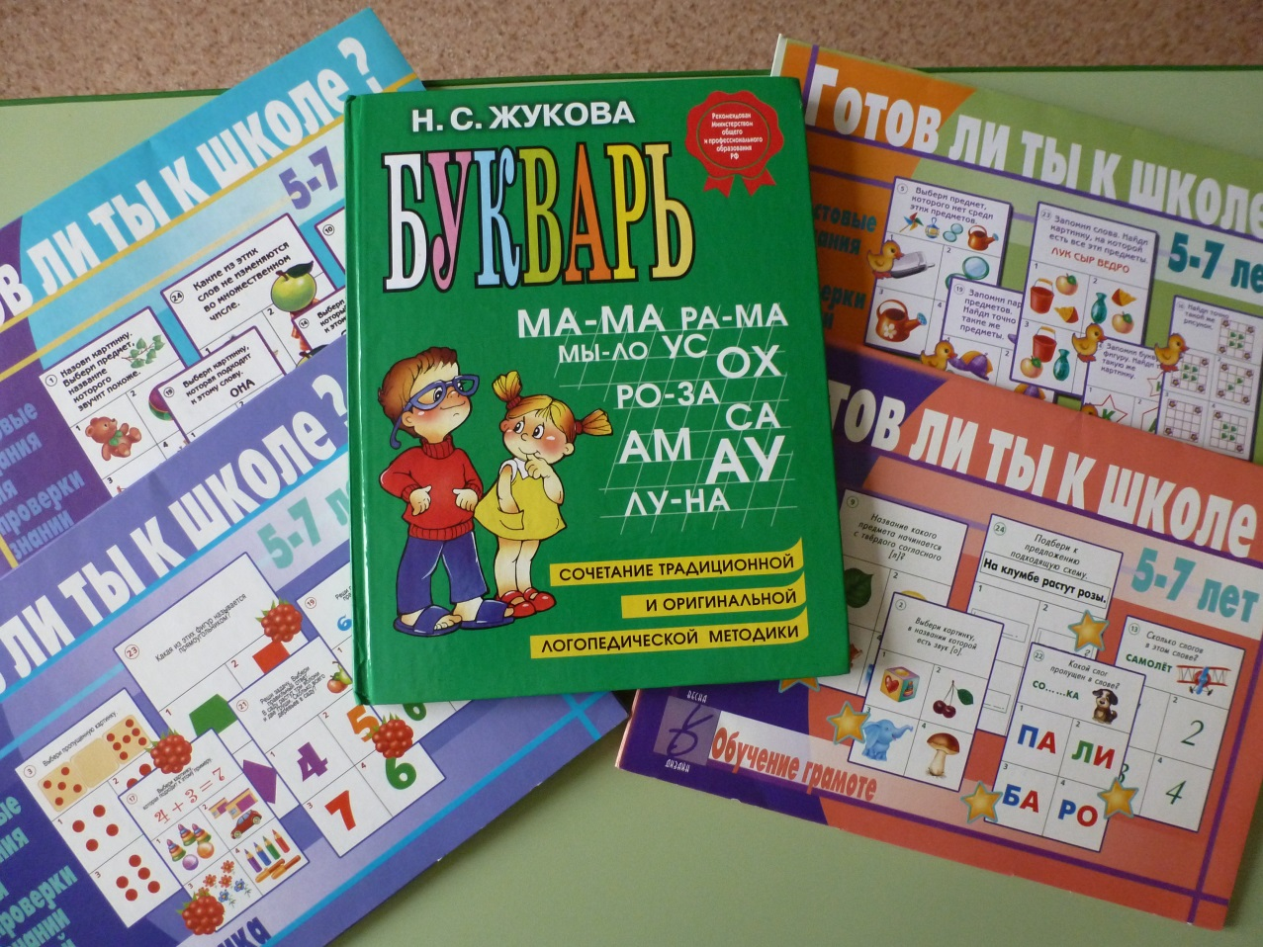
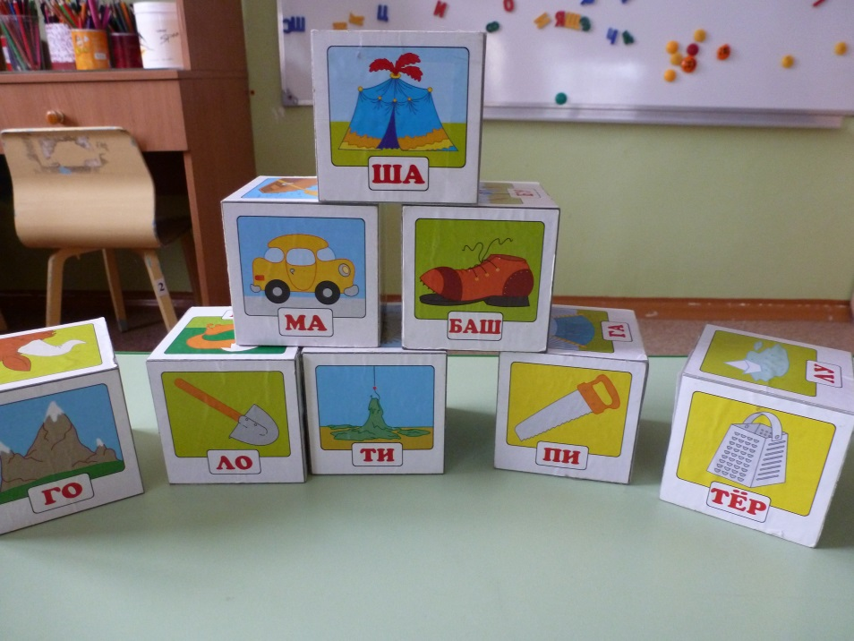
Центр познавательного развития

Slide 10
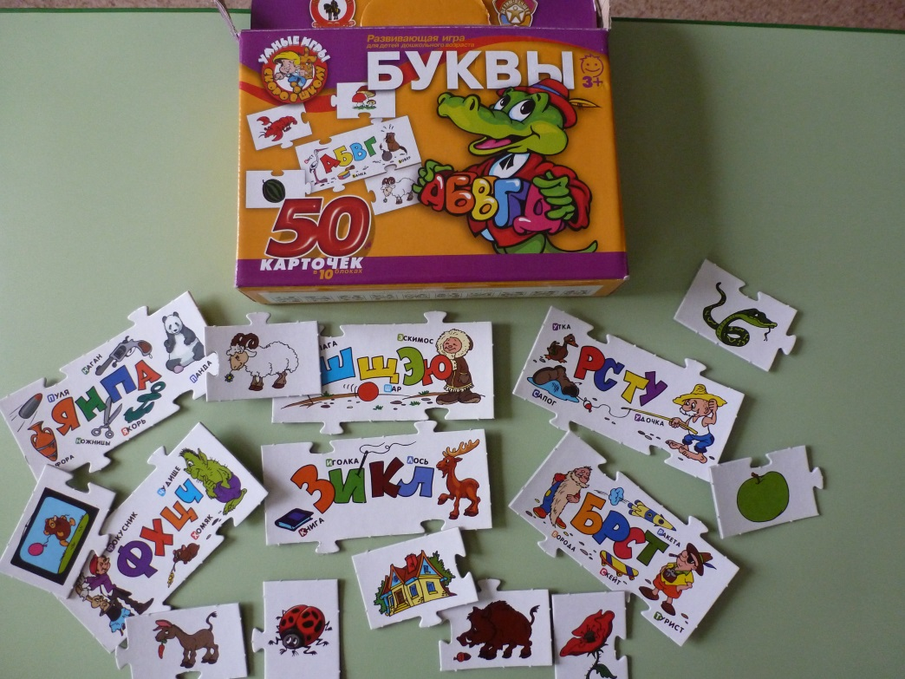
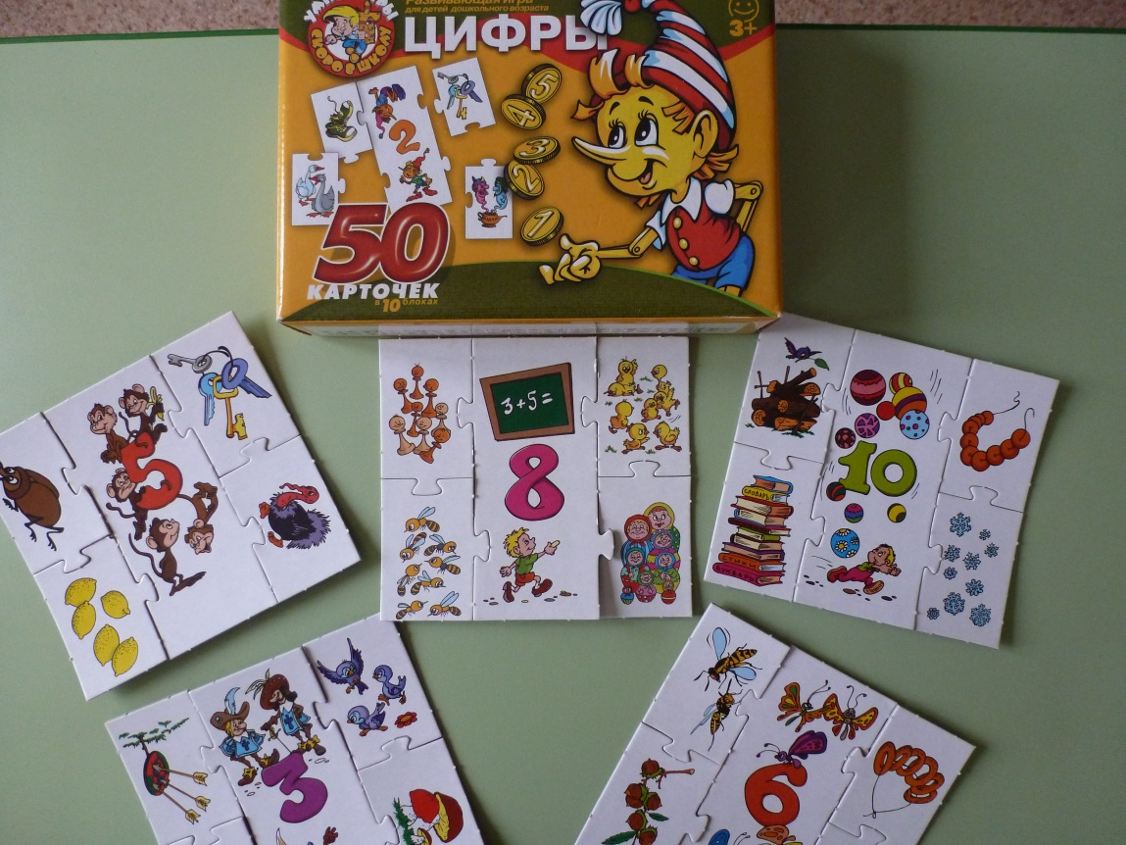
Центр познавательного развития

Slide 11
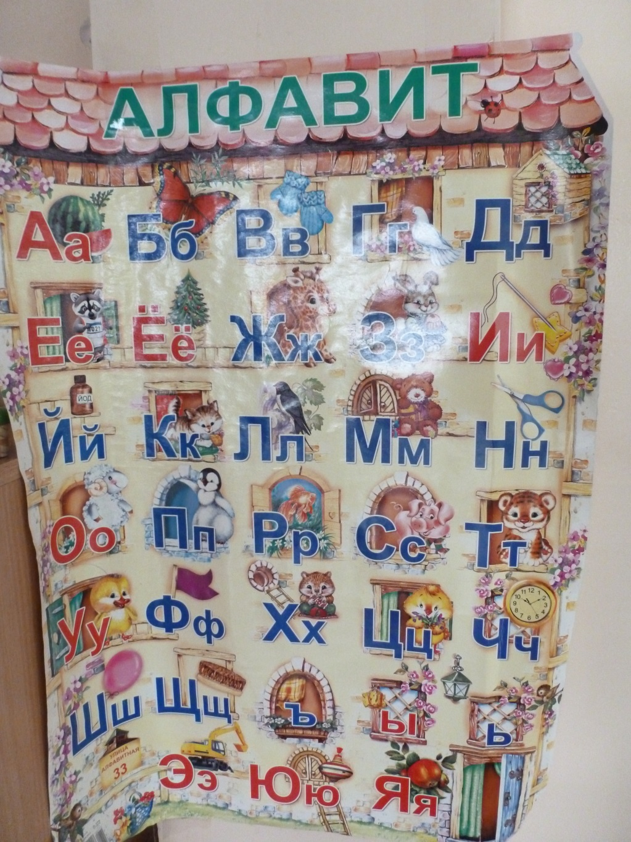
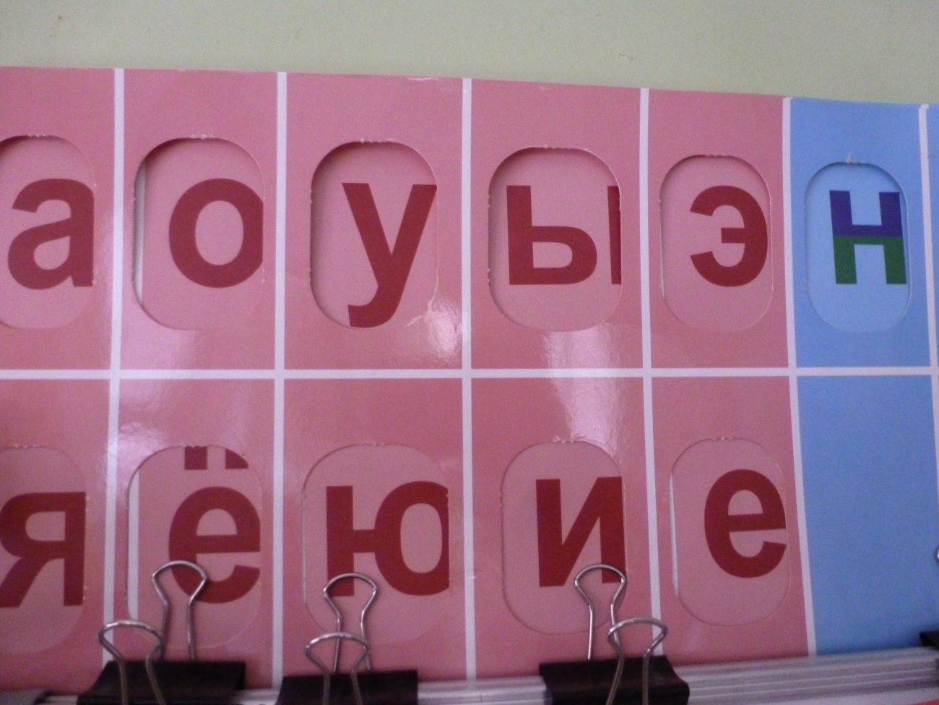
Центр познавательного развития

Slide 12
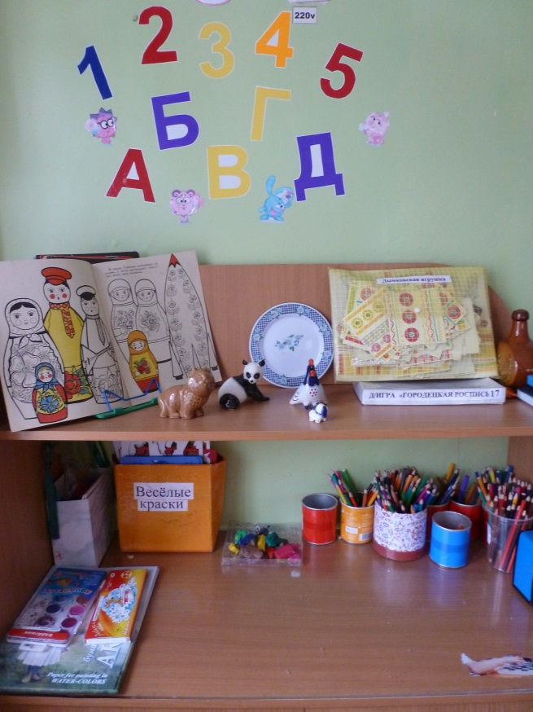
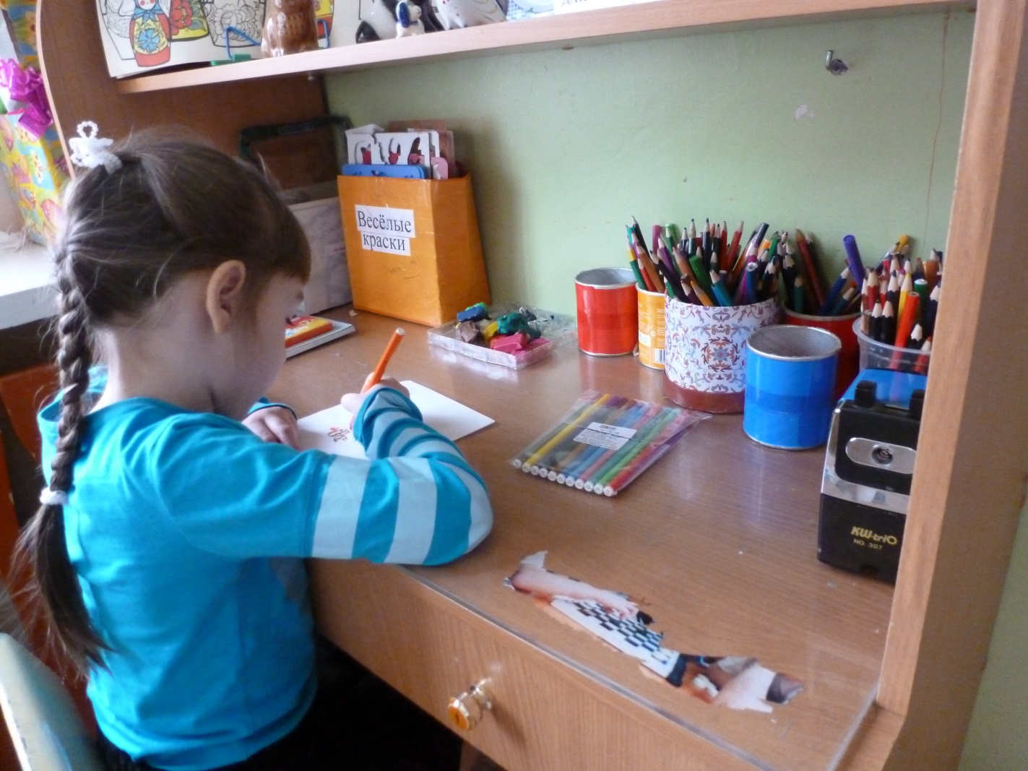
Центр художественно – эстетического развития
Мне кричат, а я не слышу.
То есть слышу, но молчу.
Я рисую то, что вижу, —
отвлекаться не хочу!

Slide 13
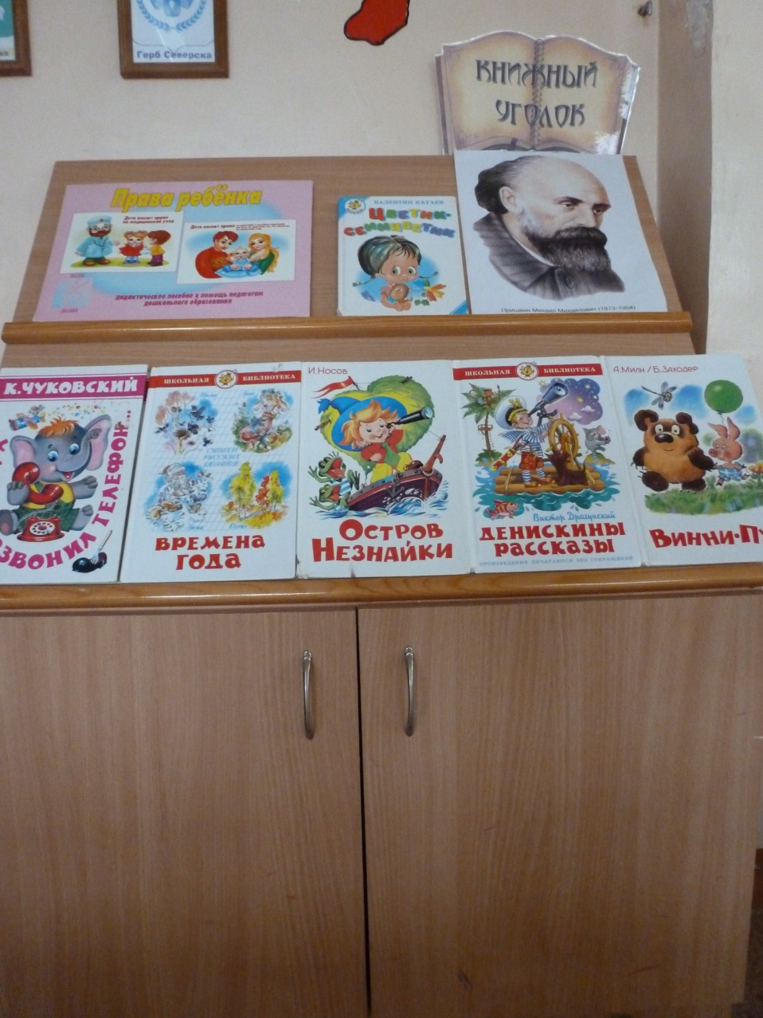
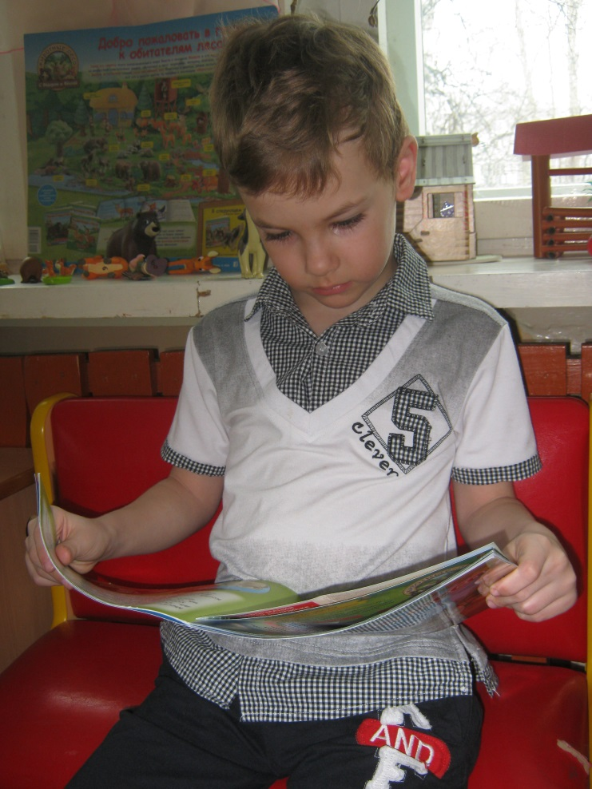
Центр художественно – эстетического развития
Что за чудо эти книжки!
Очень любят их детишки!
Регулярно все читают,
Много знаний получают!

Slide 14
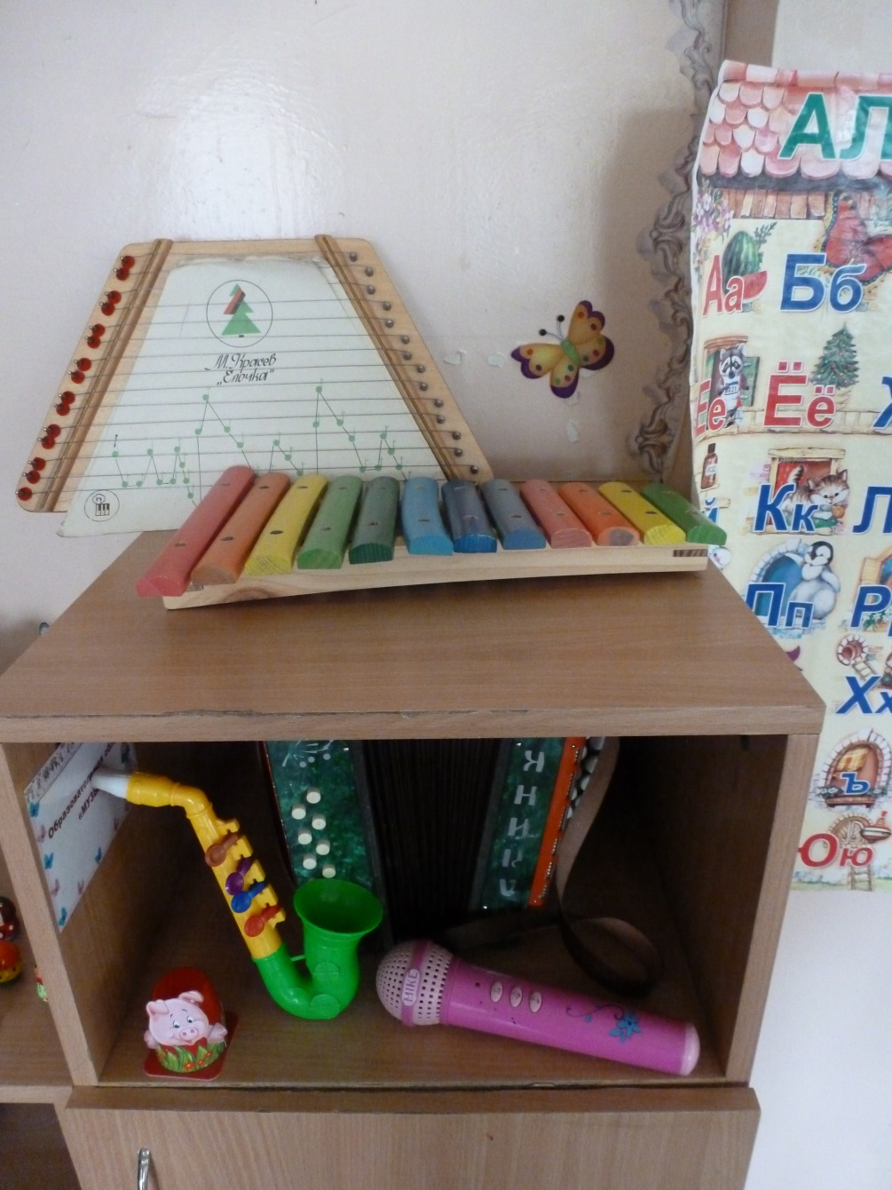
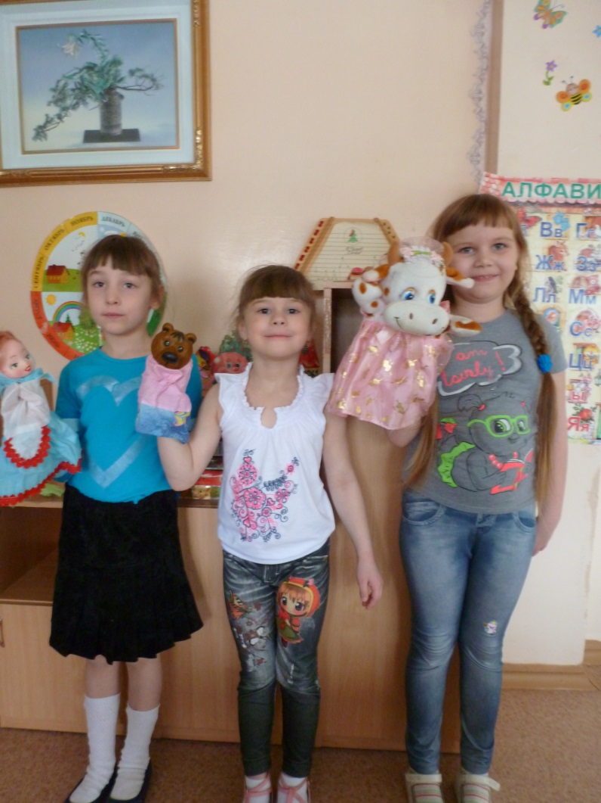
Музыкально – театральный уголок
В нашей группе все актеры,
Кукловоды и танцоры.
Каждый день и каждый час
Мы хотим играть для Вас!!!

Slide 15
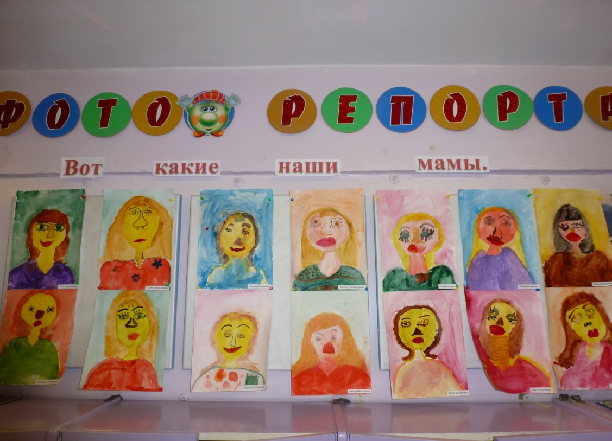
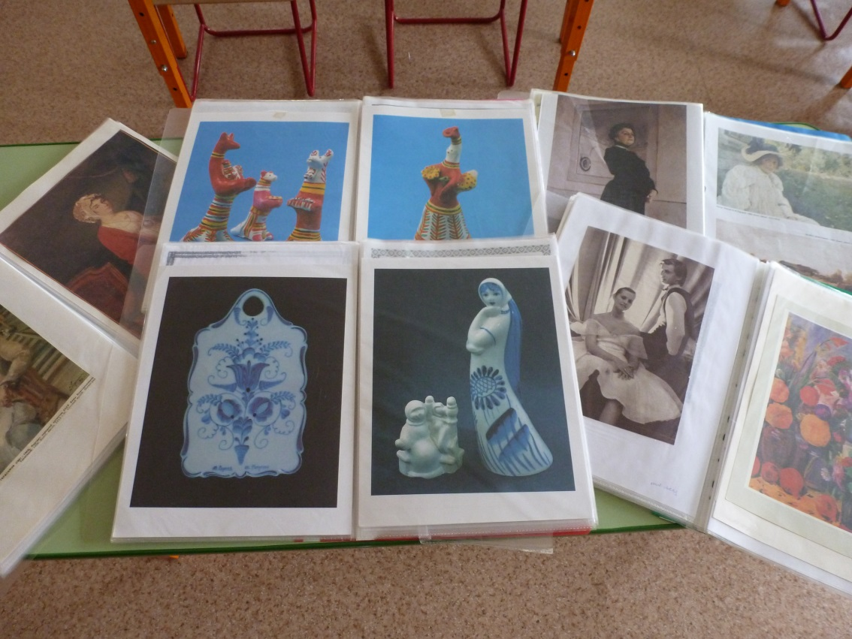

Slide 16
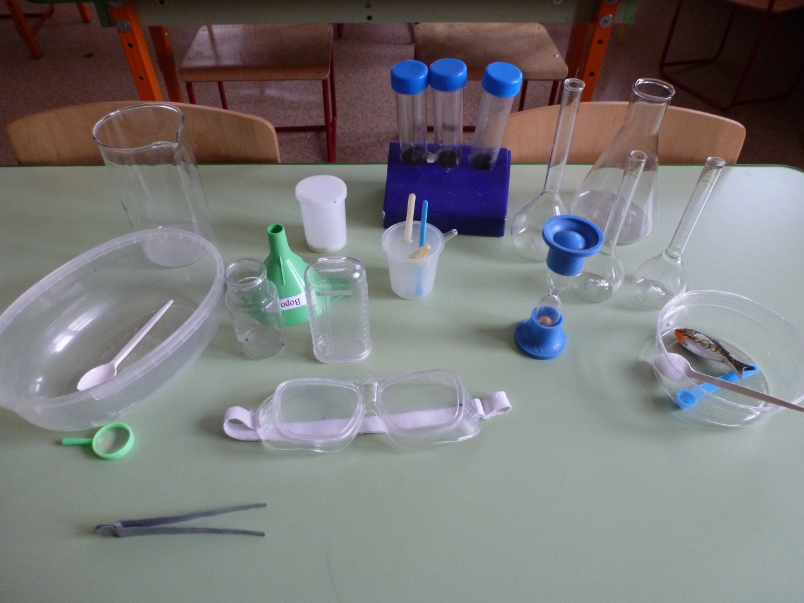
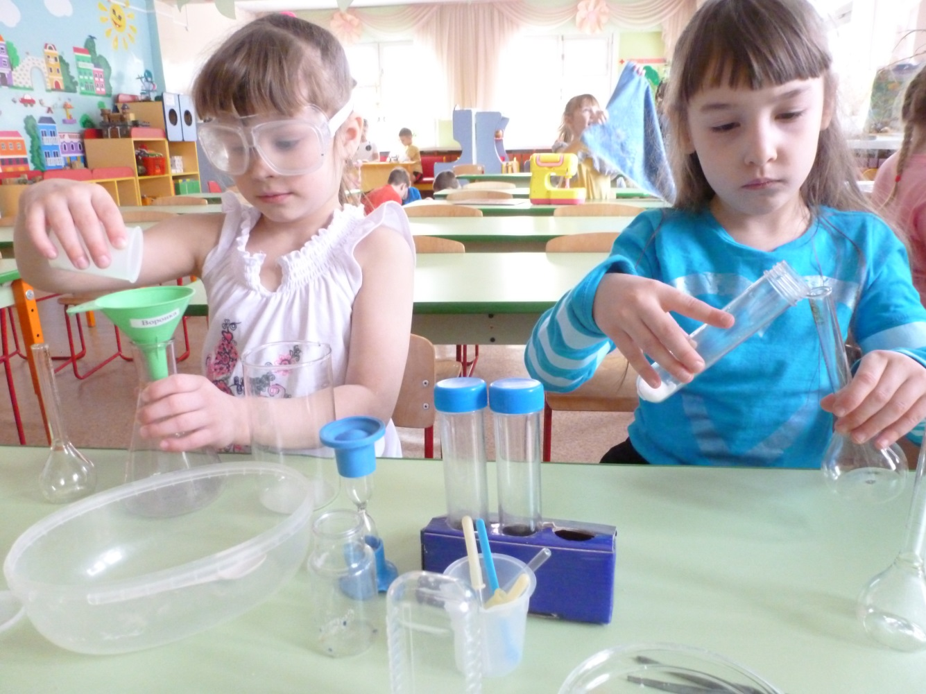

Slide 17
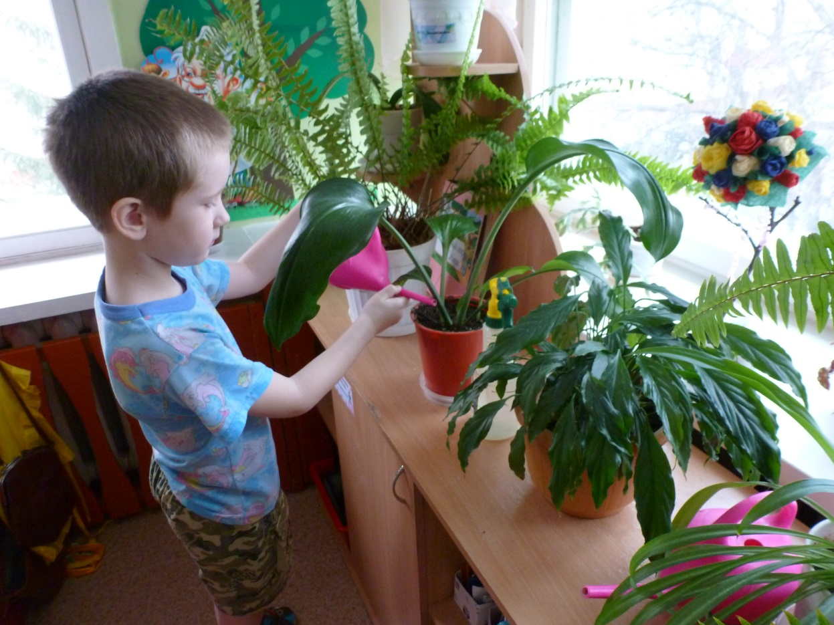
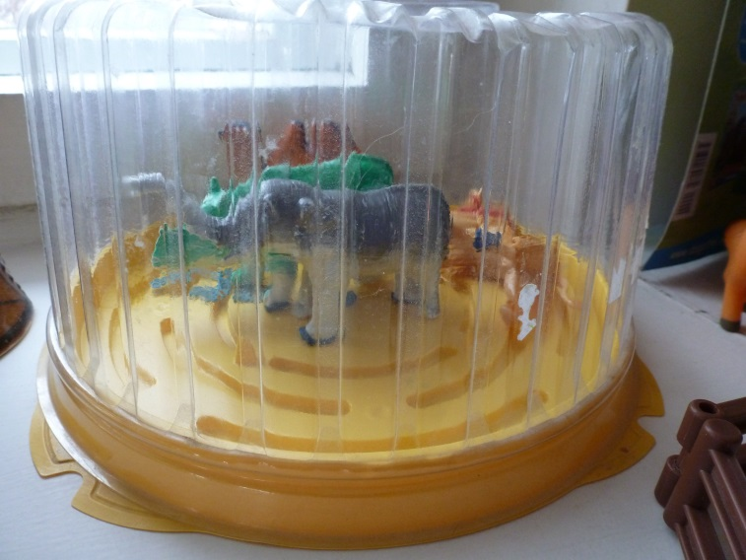
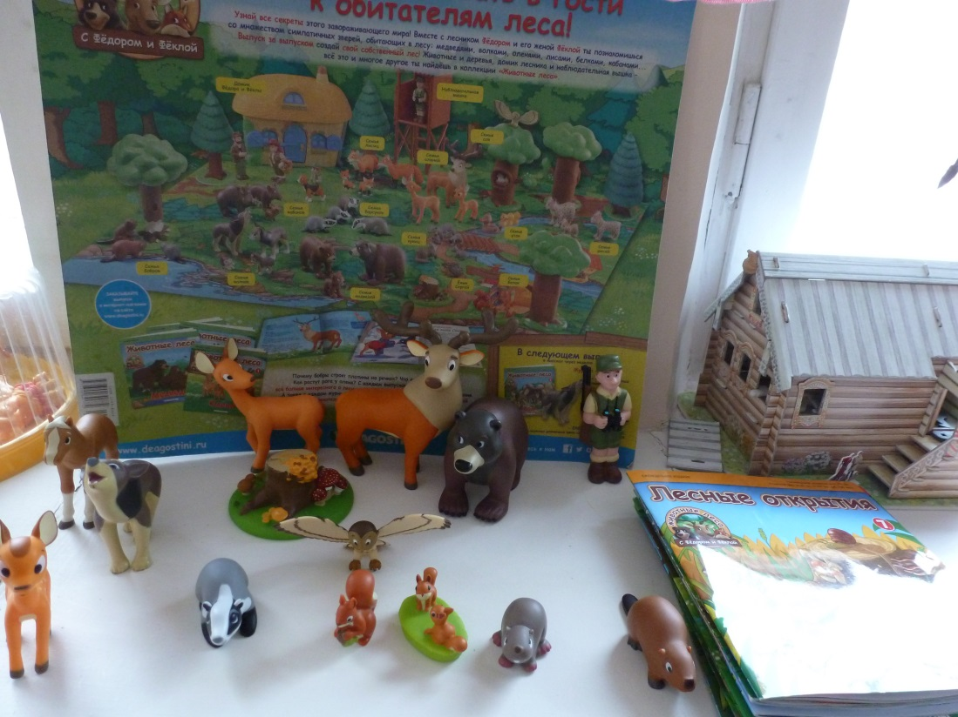
Экологический центр
У нас почти, что зимний сад
В природном уголке.
Здесь потрудиться каждый рад,
Помочь рука к руке!

Slide 18
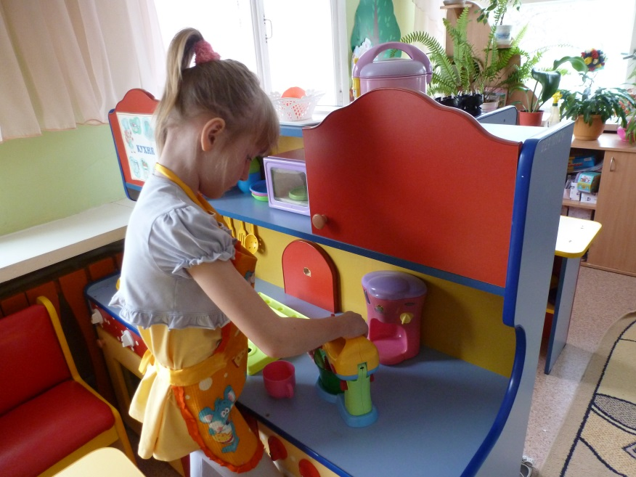
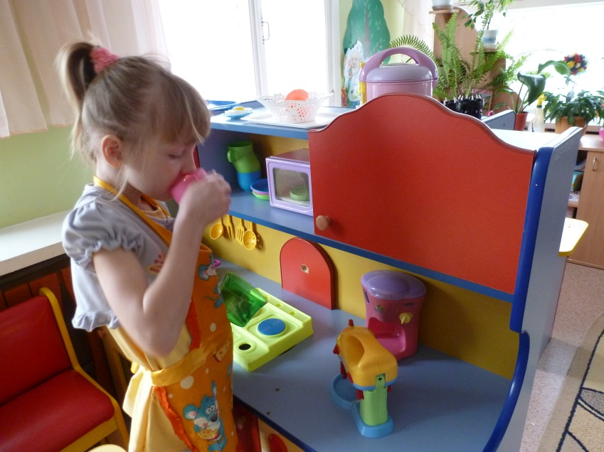
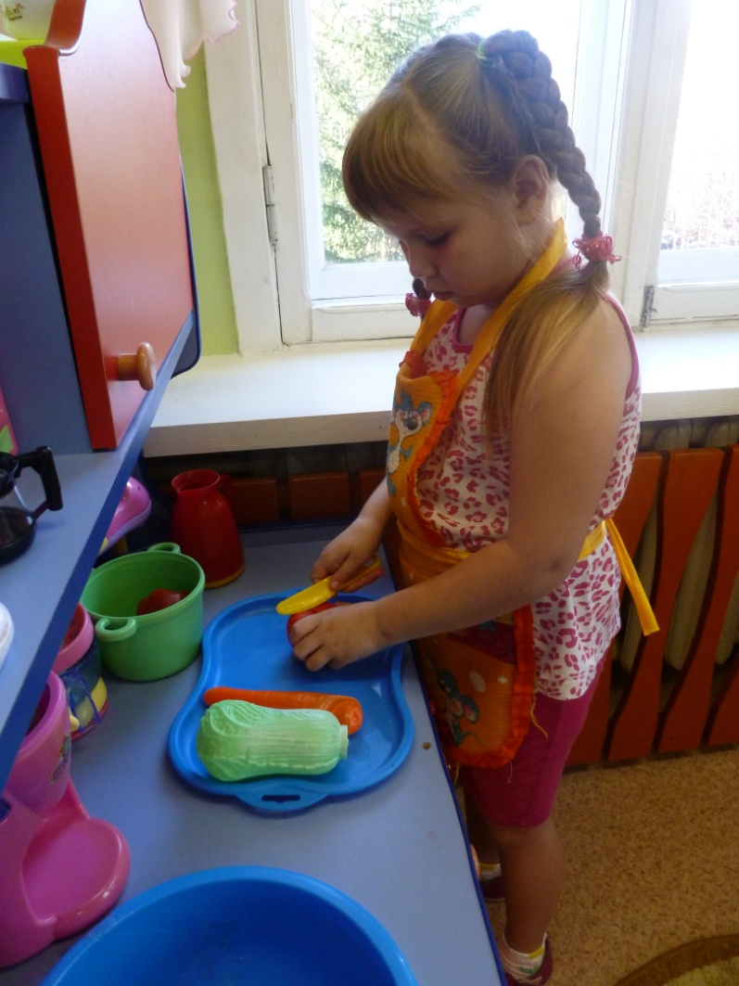
Центры игры

Slide 19
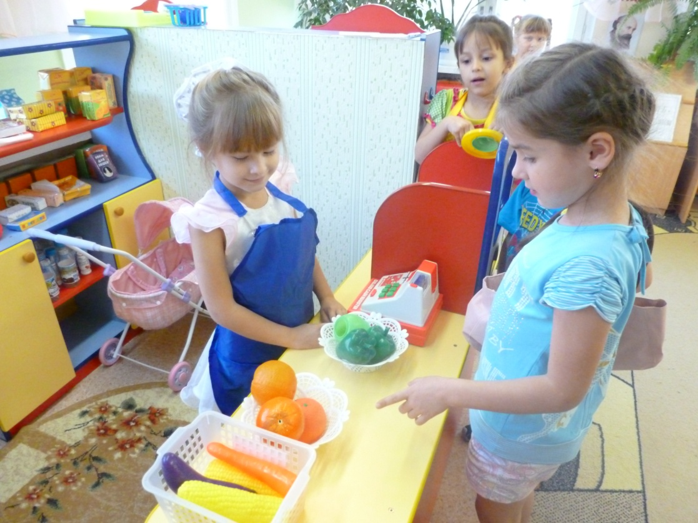
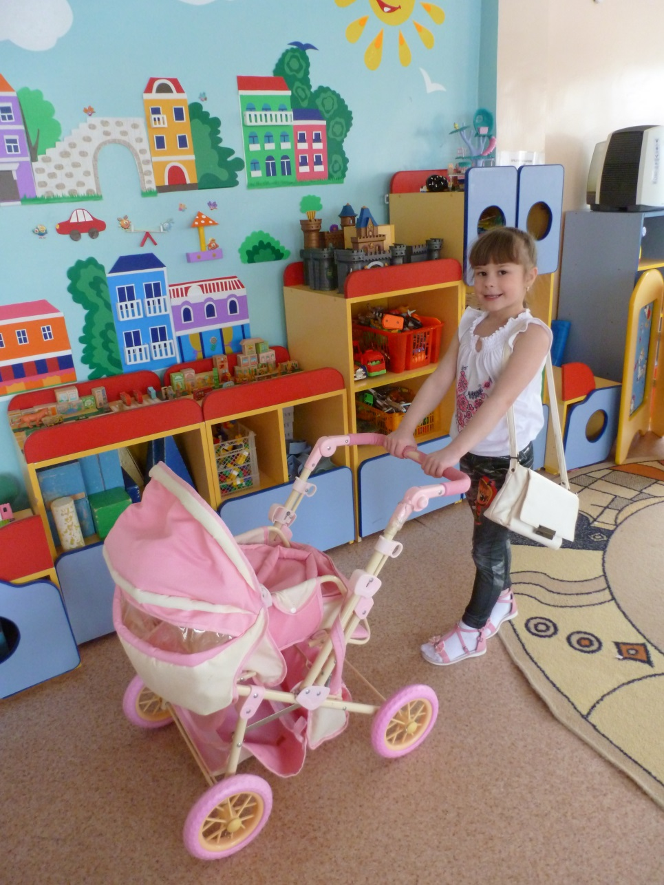
Центры игры

Slide 20
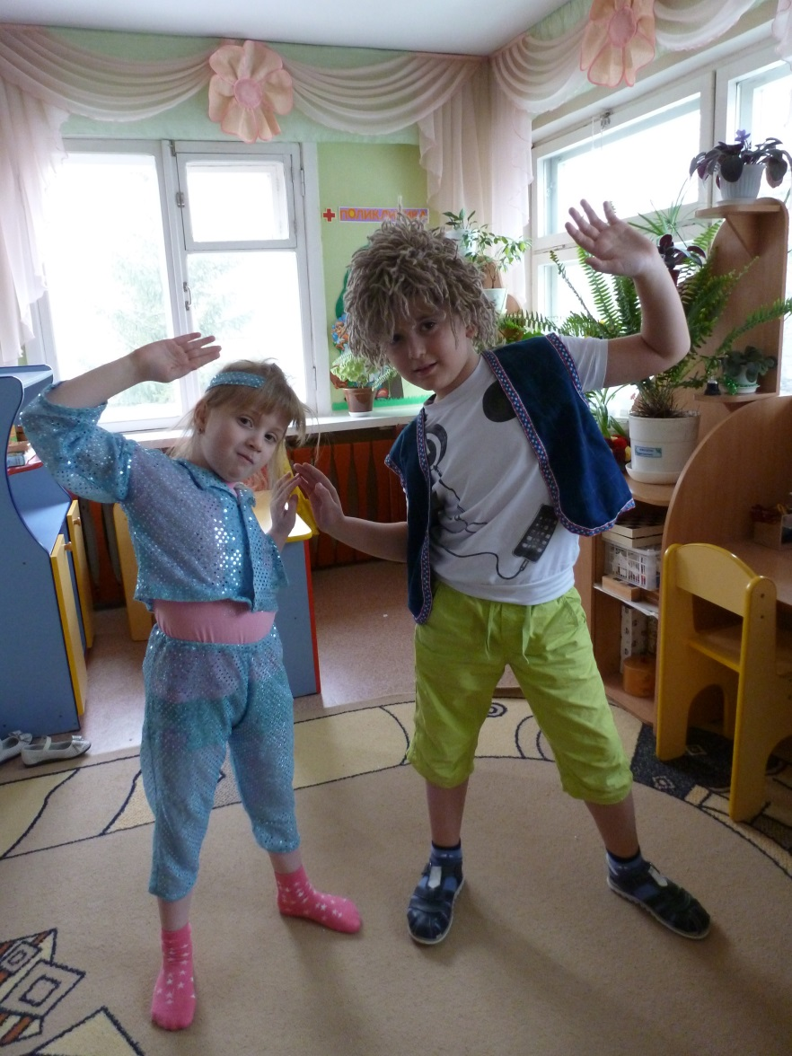
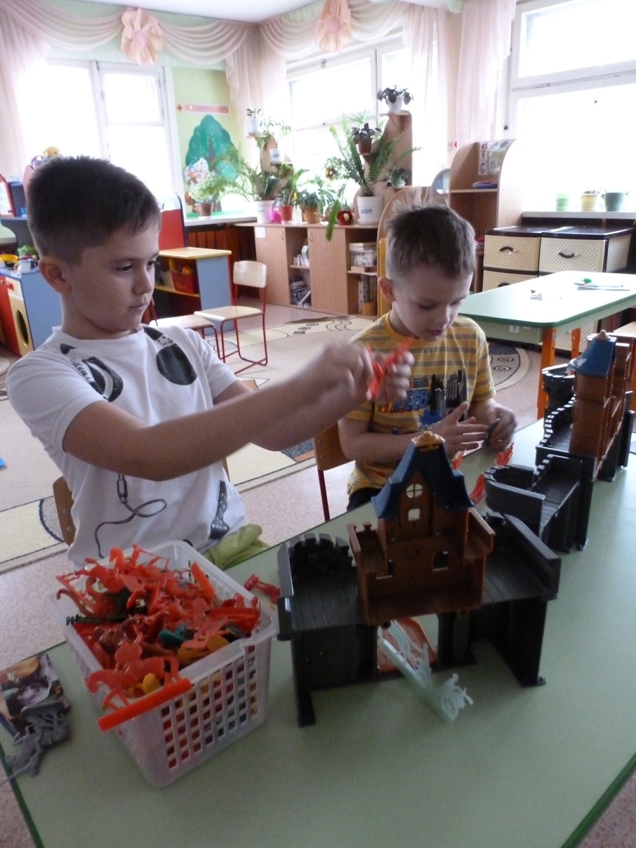
Центры игры

Slide 21
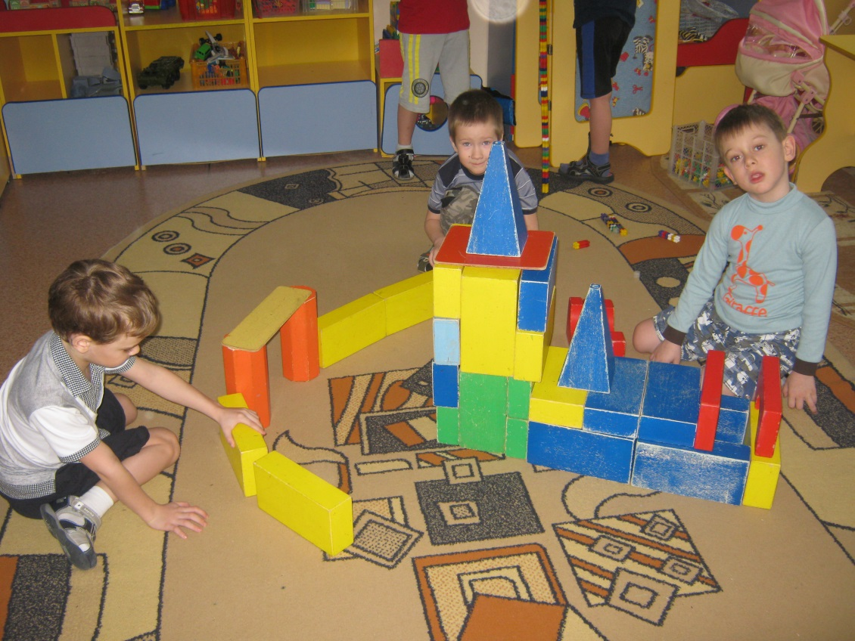
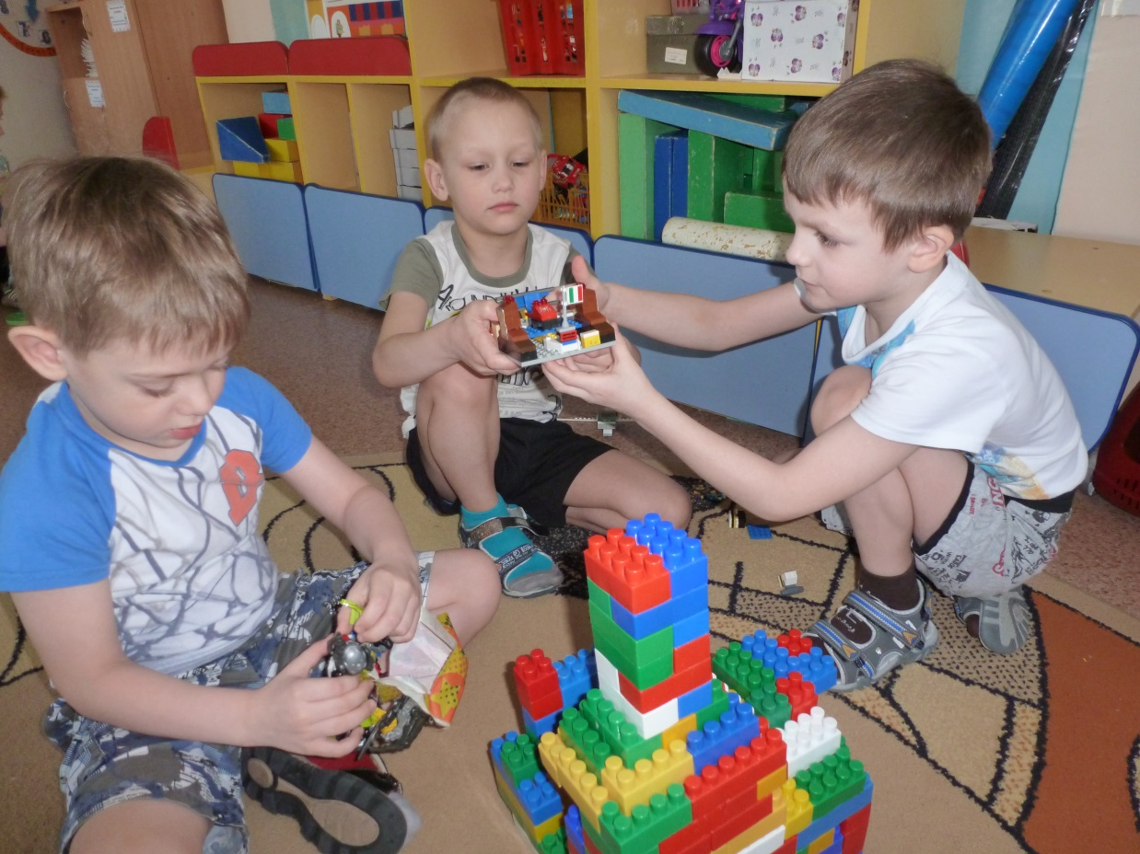
Конструктивный центр

Slide 22
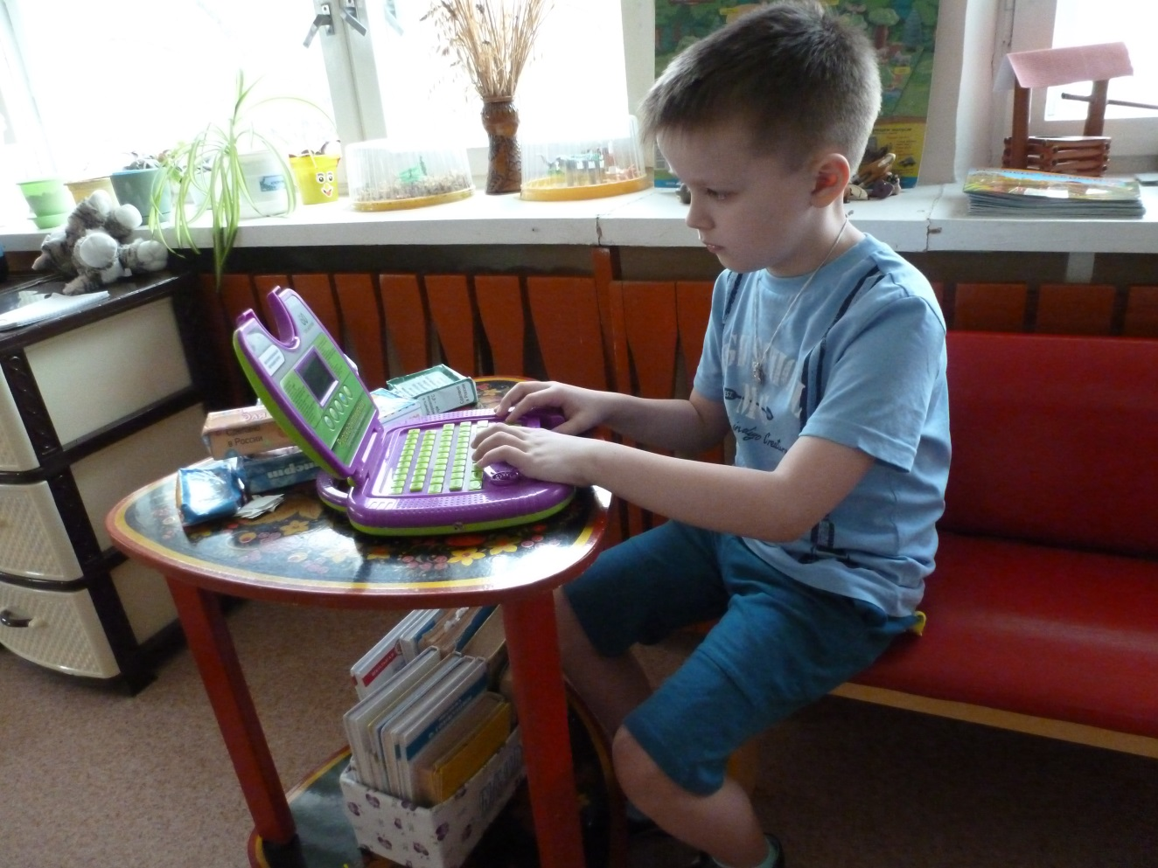
Зона психологической разгрузки
«Уголок уединения»

Slide 23
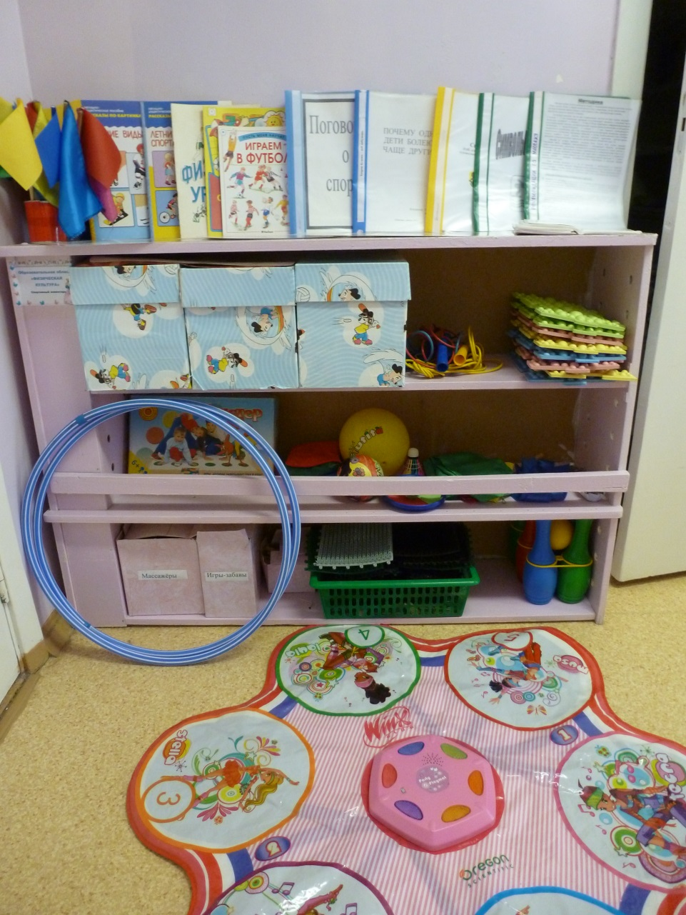
Центр физического развития

Slide 24
Принципы построения предметно-развивающей среды,
рекомендованные
ФГОС

Slide 25
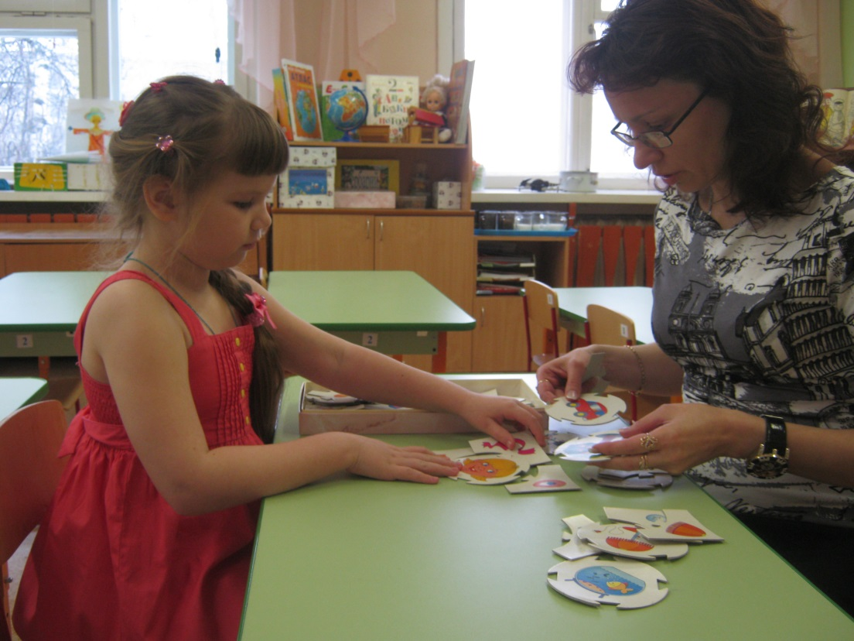
Принцип дистанции позиции

Slide 26
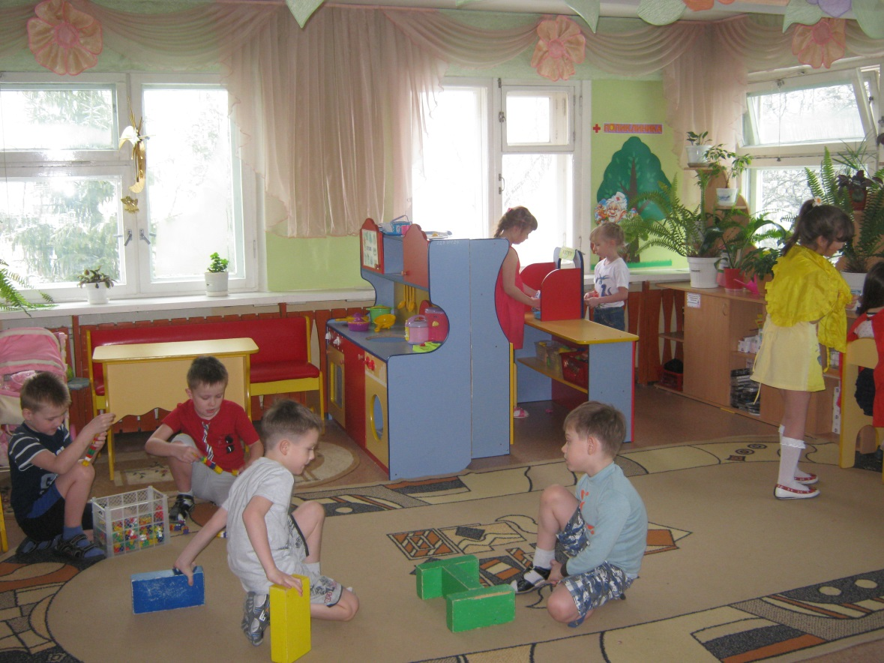
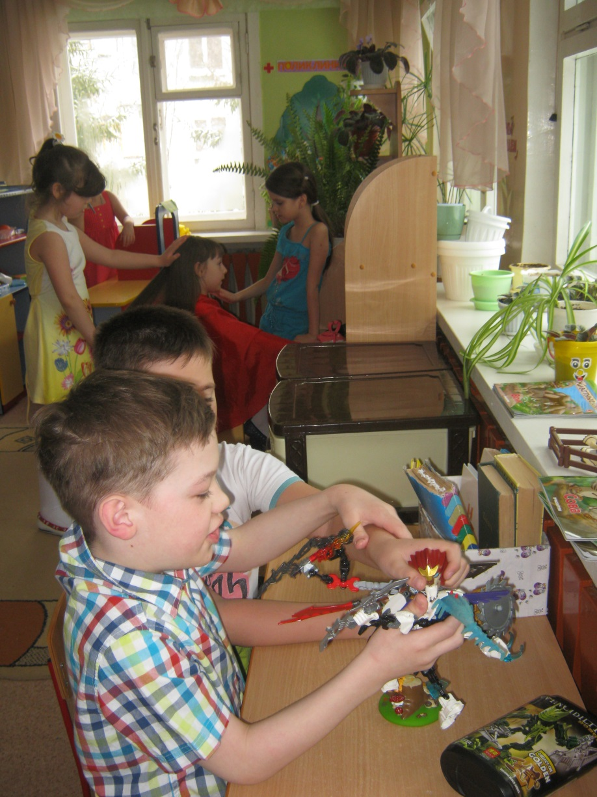
Принцип гибкого зонирования

Slide 27
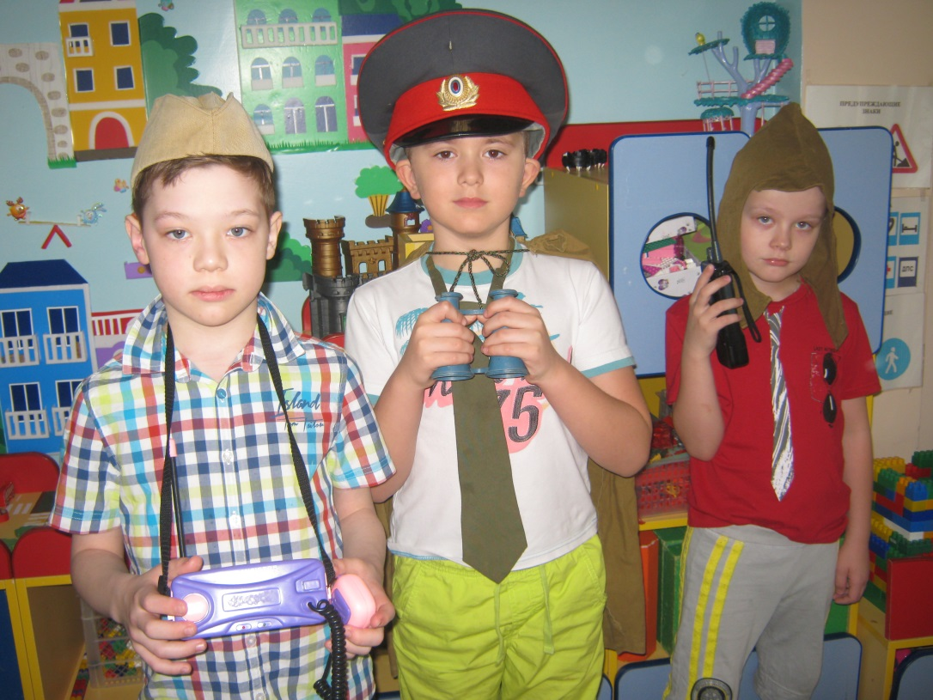

Принцип гендерного воспитания

Slide 28
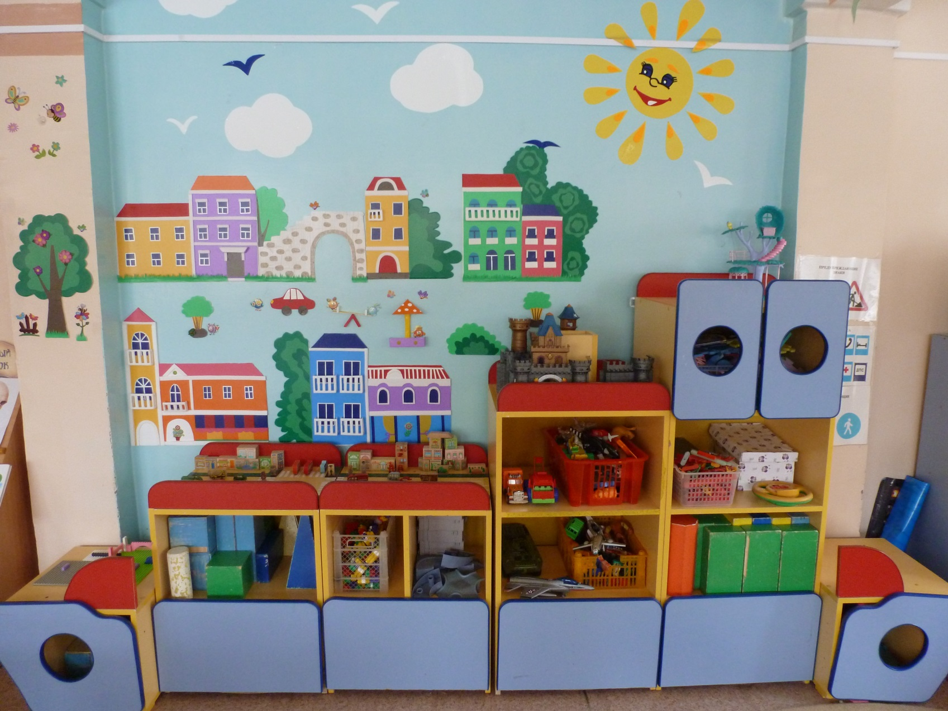
Принцип организации
предметно-развивающей среды

Slide 29
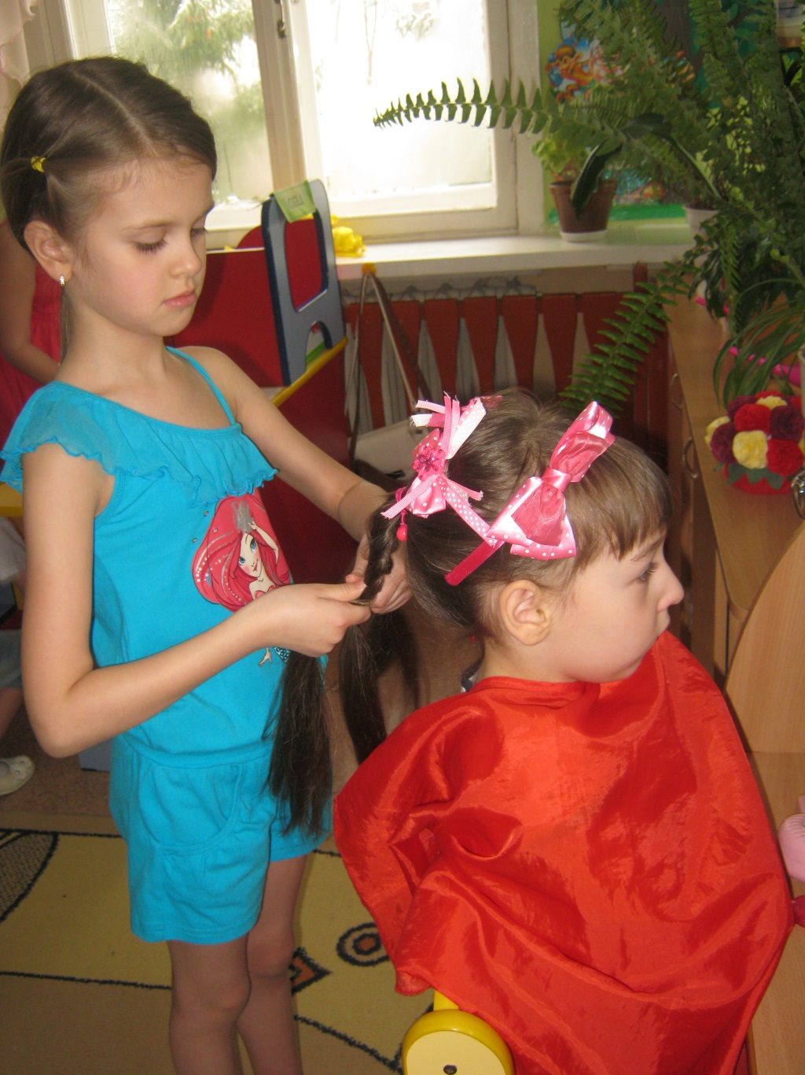
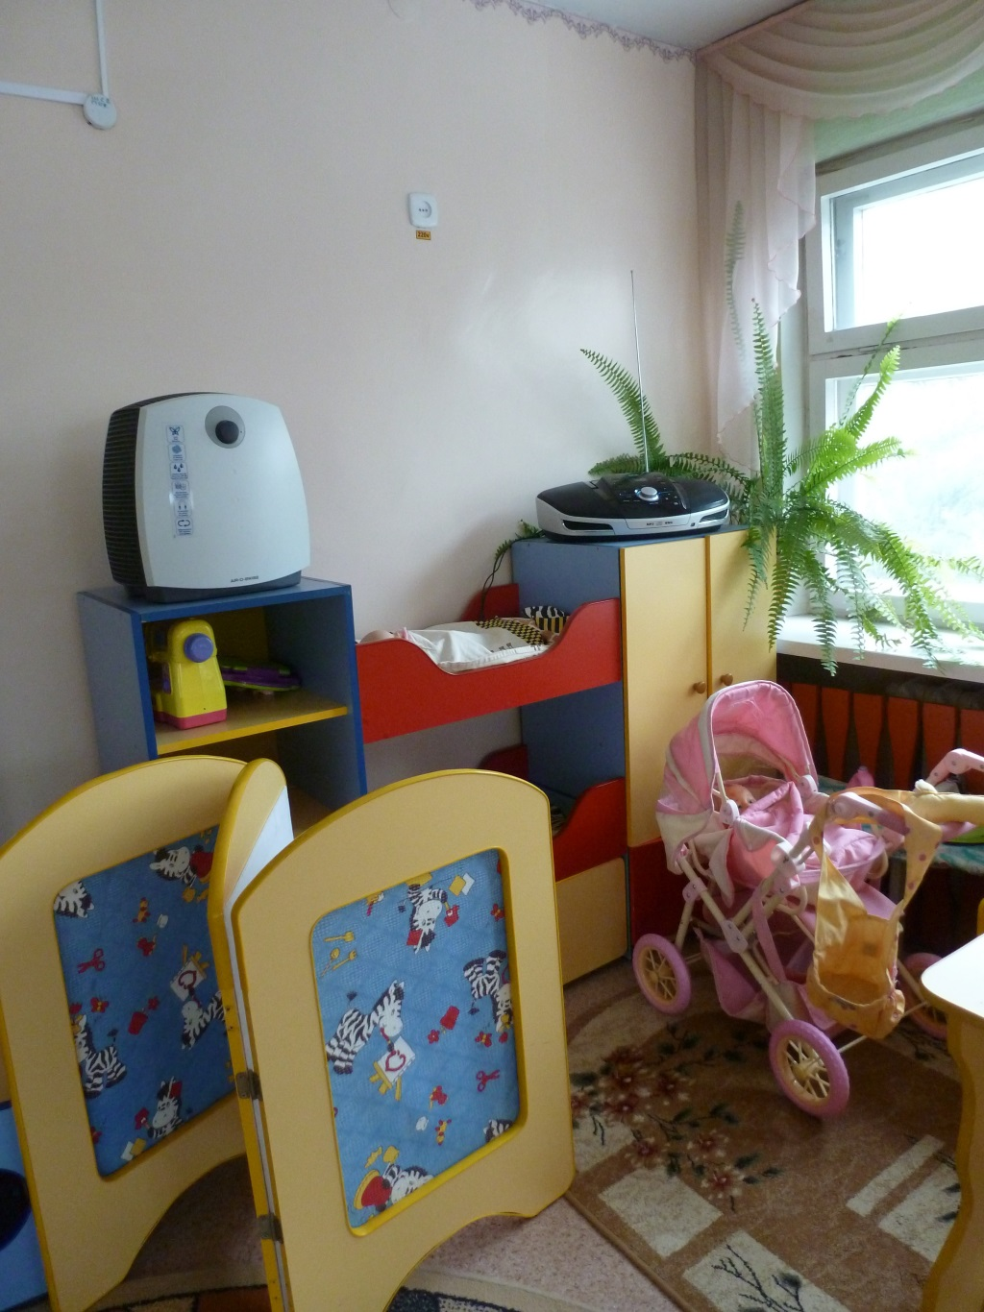

Slide 30



Slide 31

Информационный центр
для родителей

Slide 32
Таким образом, мы считаем, что предметно - развивающая среда в нашей группе, создает условия для взаимодействия, сотрудничества, обеспечивает максимально комфортное состояние ребенка и его развитие.

Slide 33

Спасибо за внимание!

